Slide 1
ISLANDIJA
6 dni
01.05. – 06.05.2013
Štefanija in Frančišek Grašič
KOMPAS

Slide 2
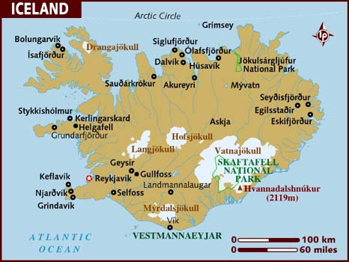

Slide 3
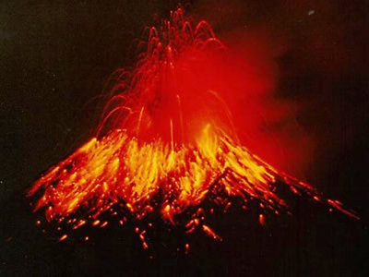

Slide 4
dan, sreda (1. 5.): LJUBLJANA-KEFLAVIK–polotok REYKJANES–REYKJAVIK, prihod in prvi vtis o deželi – med Evropo in Ameriko
POSEBNOSTI:
stičišče tektonskih plošč RAZPOKA 40 km
morske ptice papiga MORMONI (potaplja se 60 m)
ribiška vasica ena črpalka, kjer se vse dogaja (eno stranišče M+Ž)
cene voisoke (pivo 6 €, srajca 60 €)
kratek večerni sprehod po mestu (parlament, operna hiša, i.p.)

Slide 5
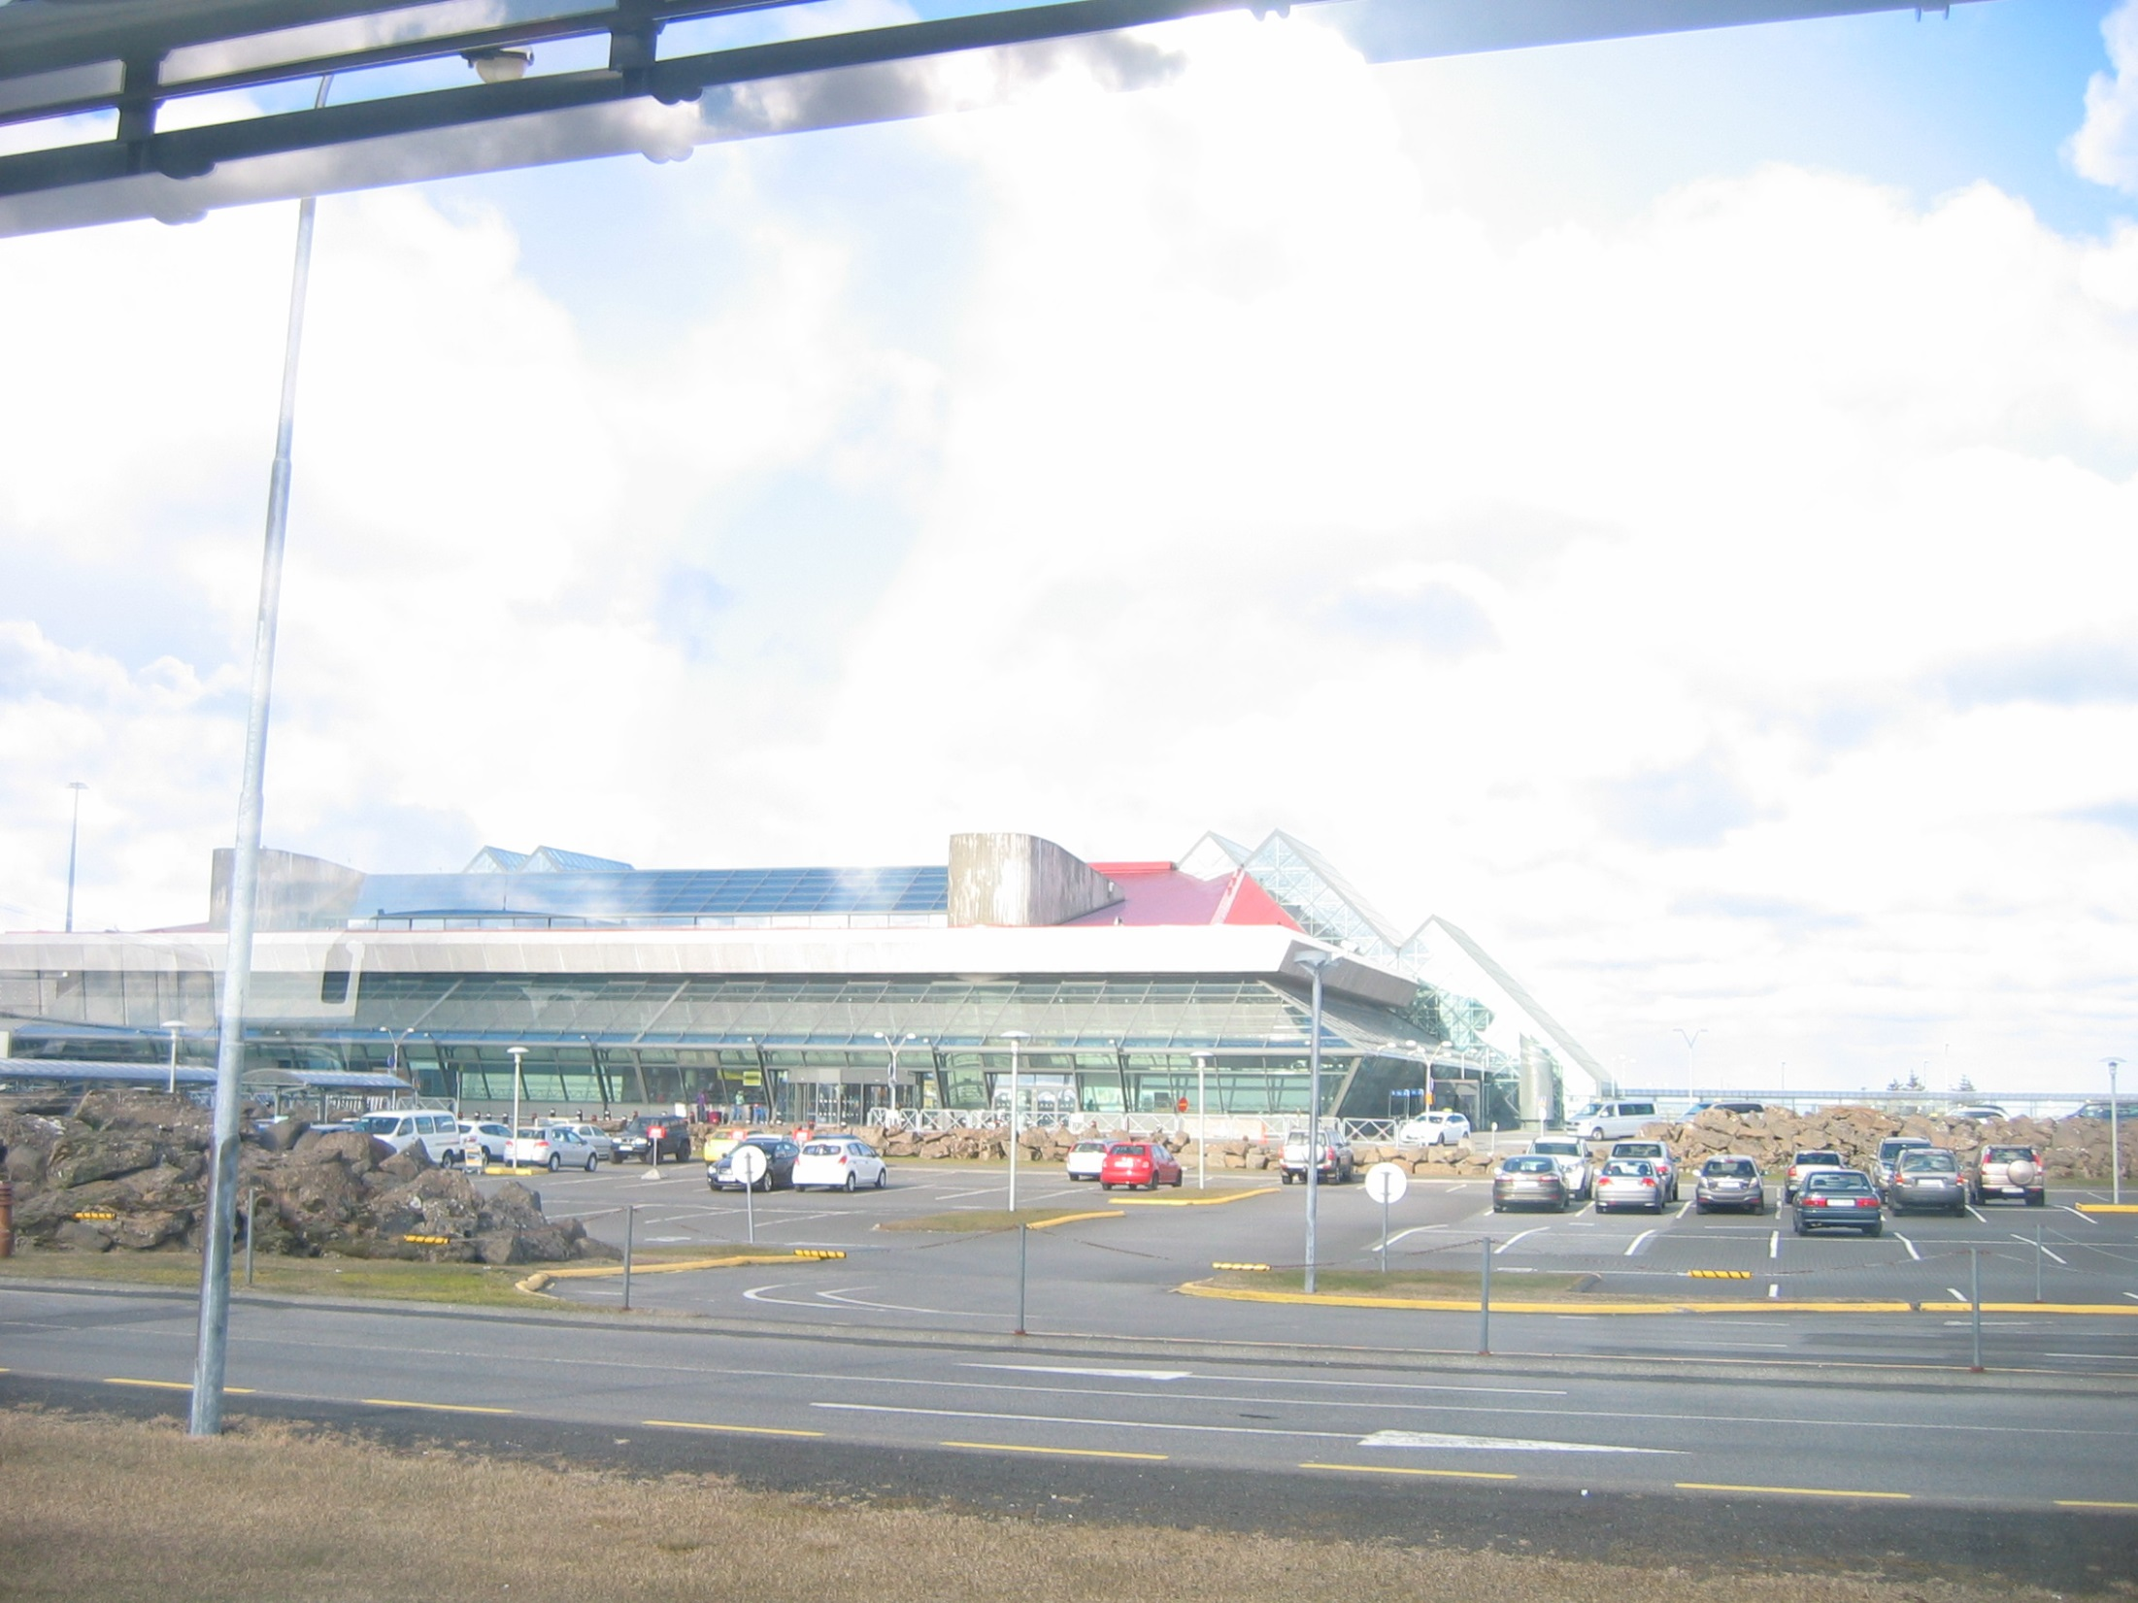

Slide 6
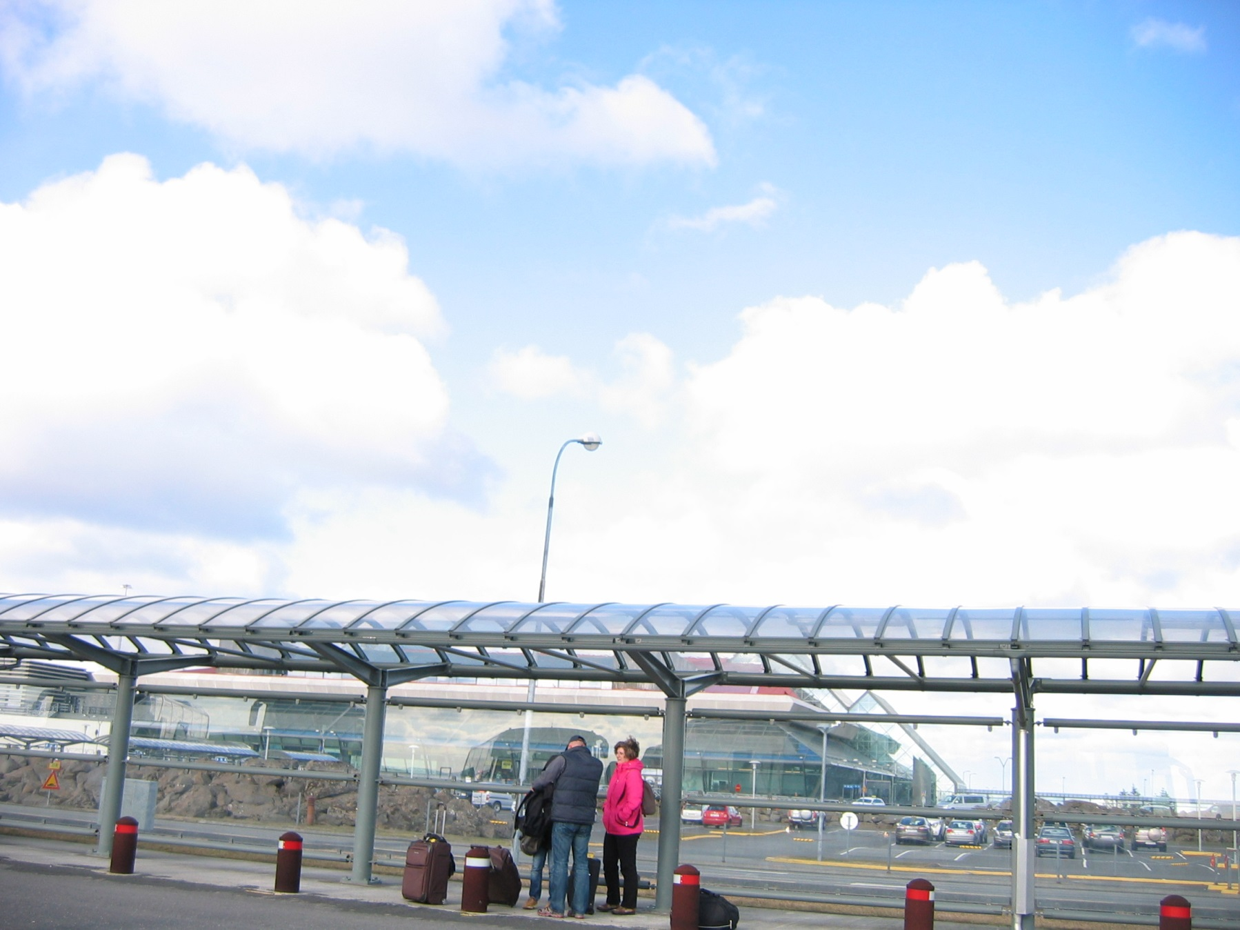
Po letalu čakamo na avtobus

Slide 7
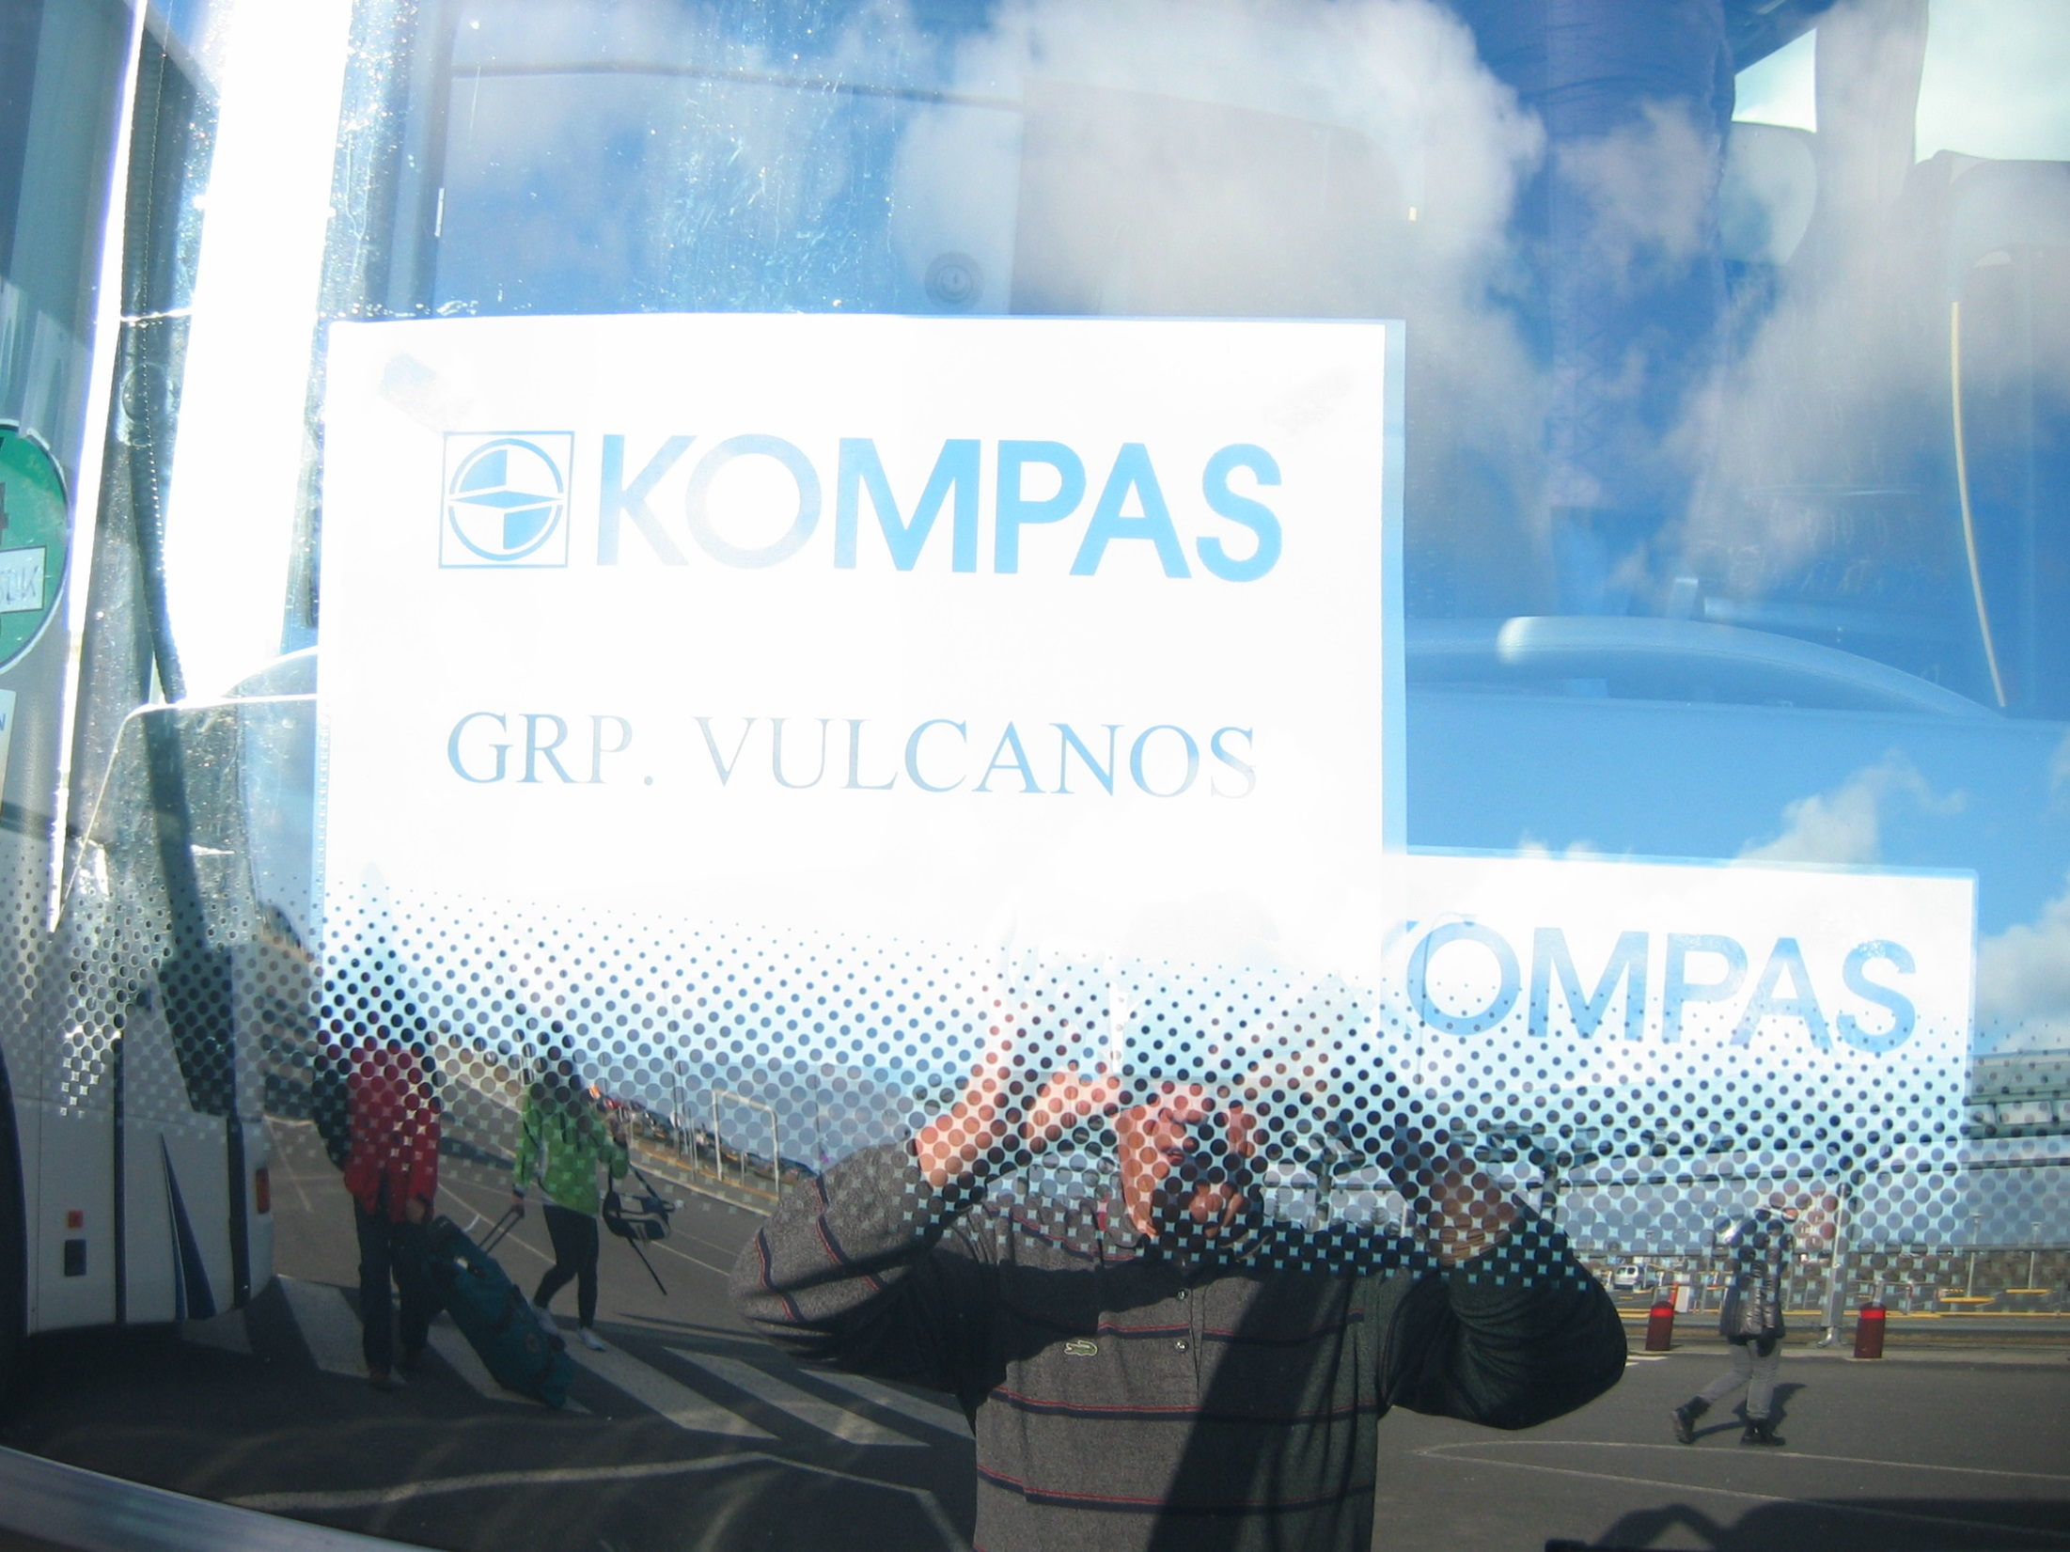

Slide 8
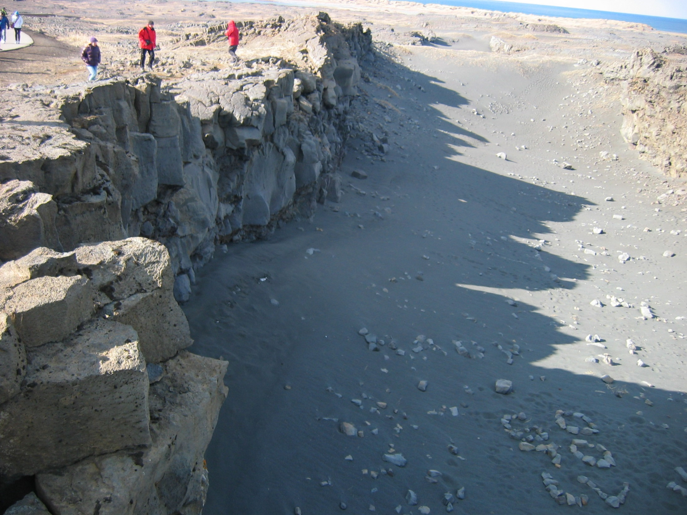

Slide 9
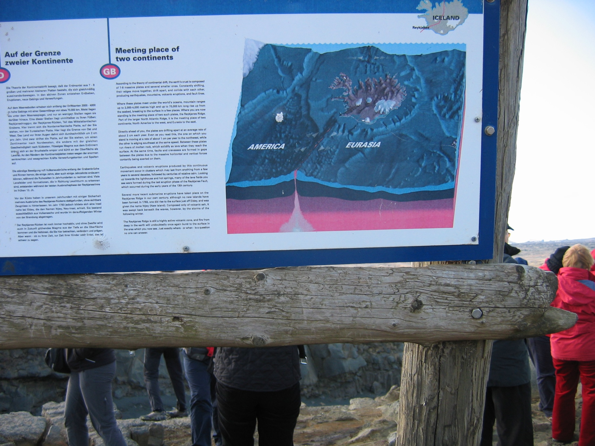

Slide 10
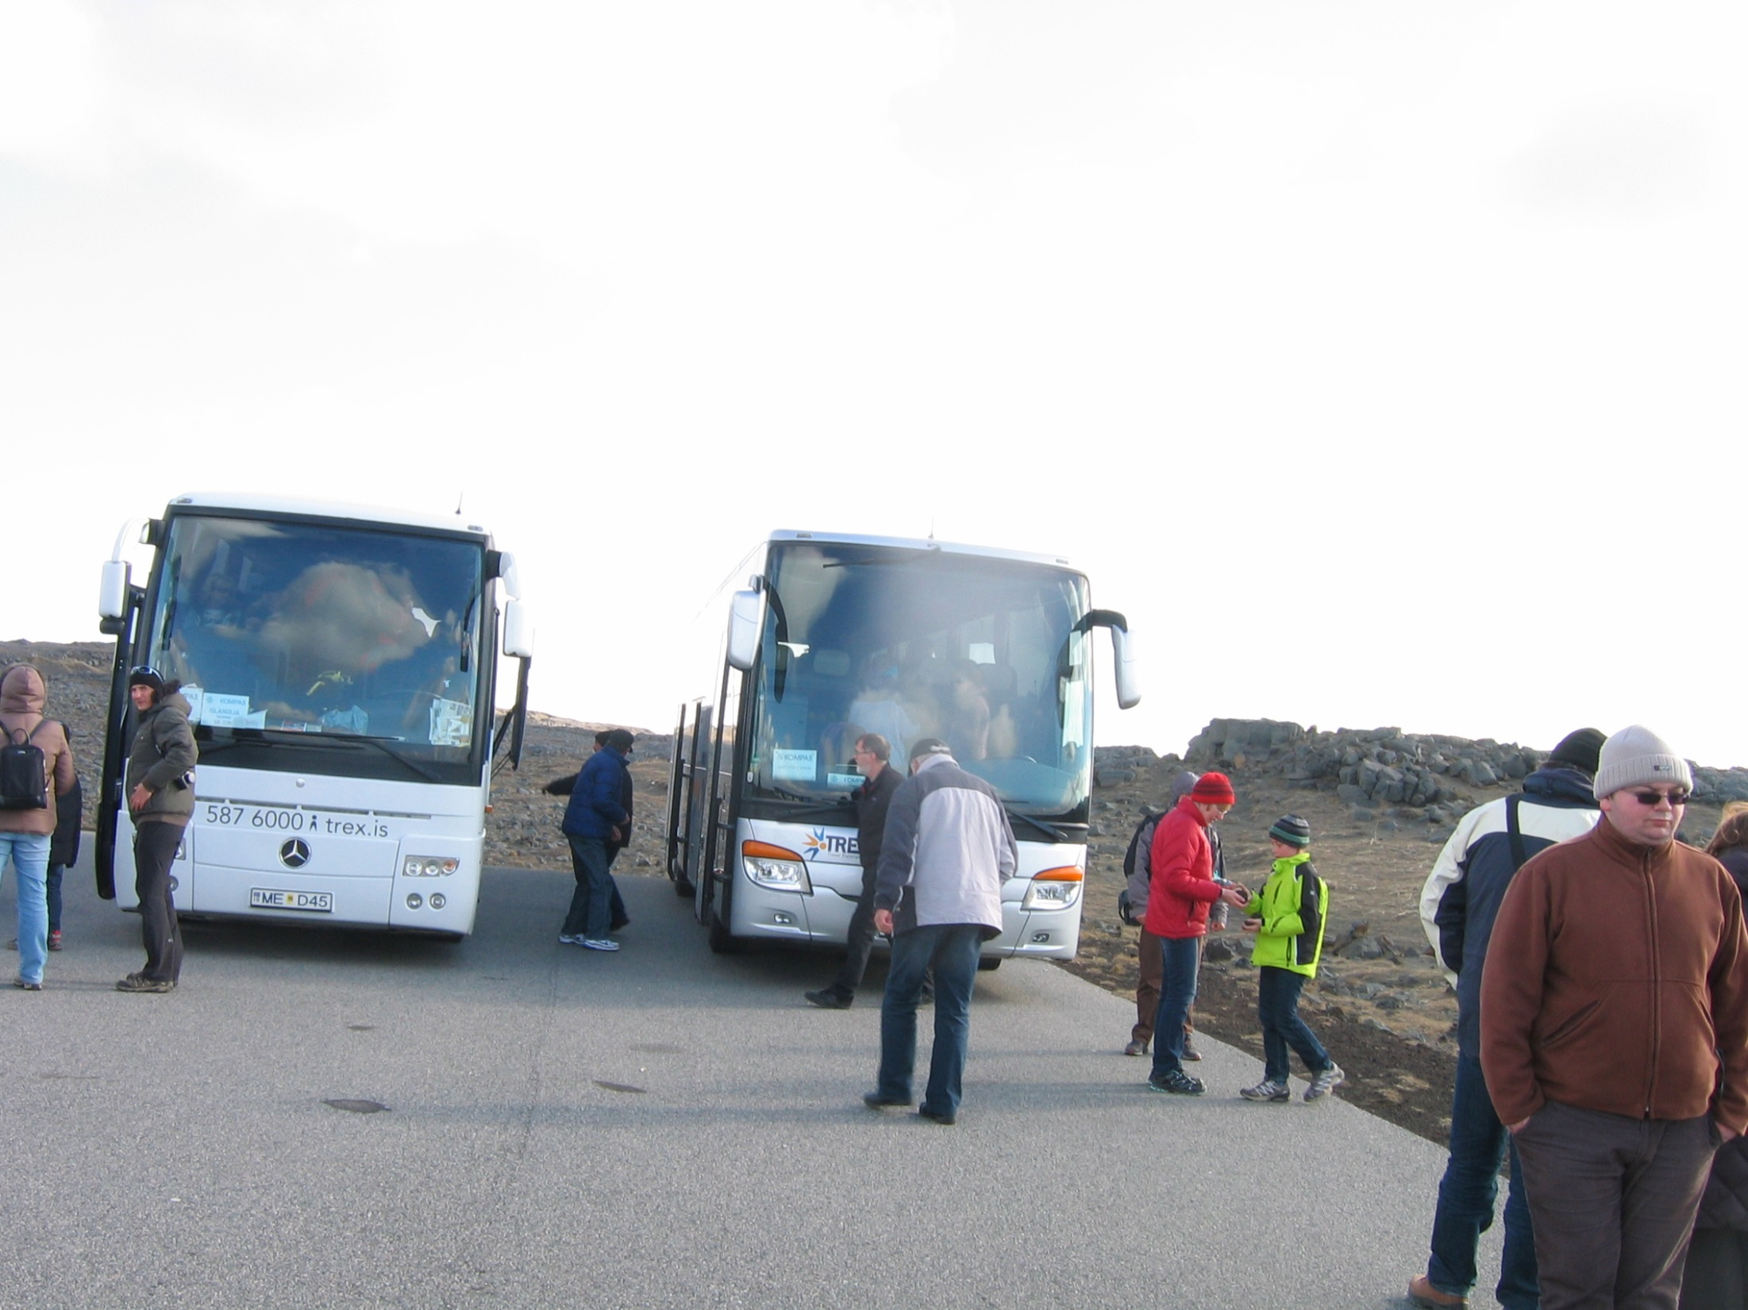

Slide 11
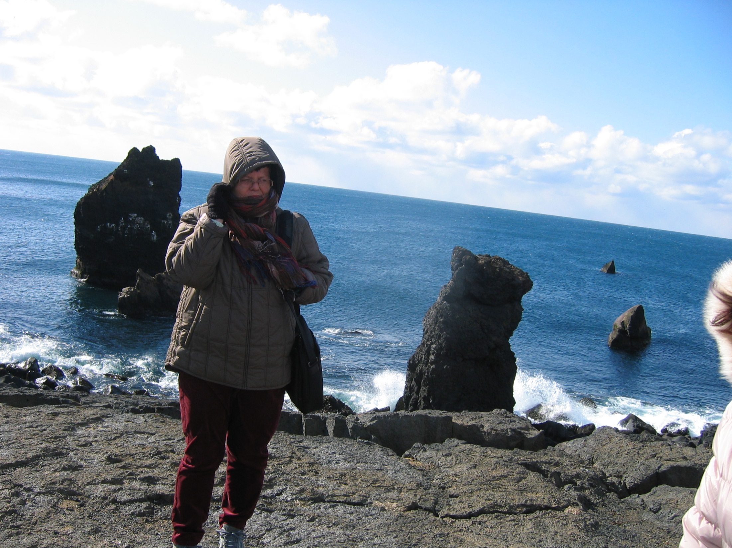

Slide 12
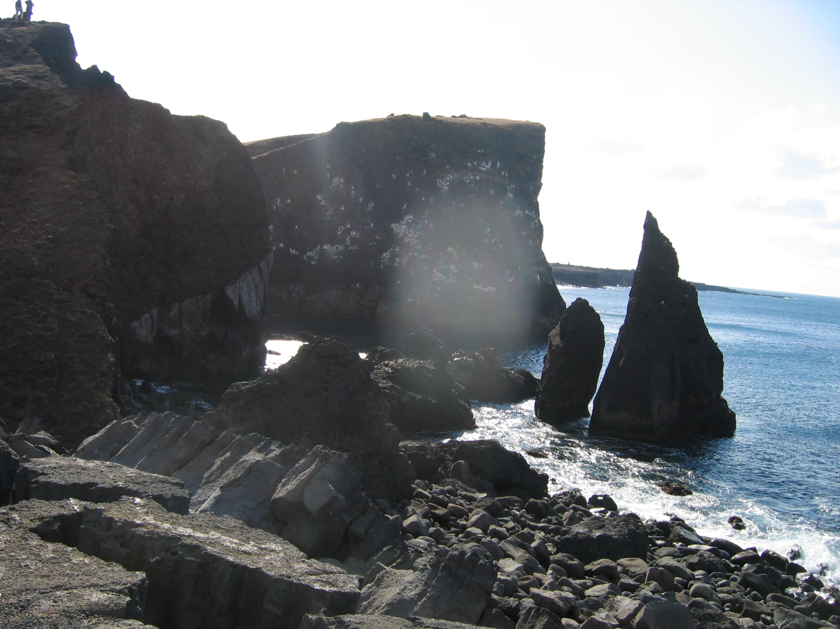

Slide 13
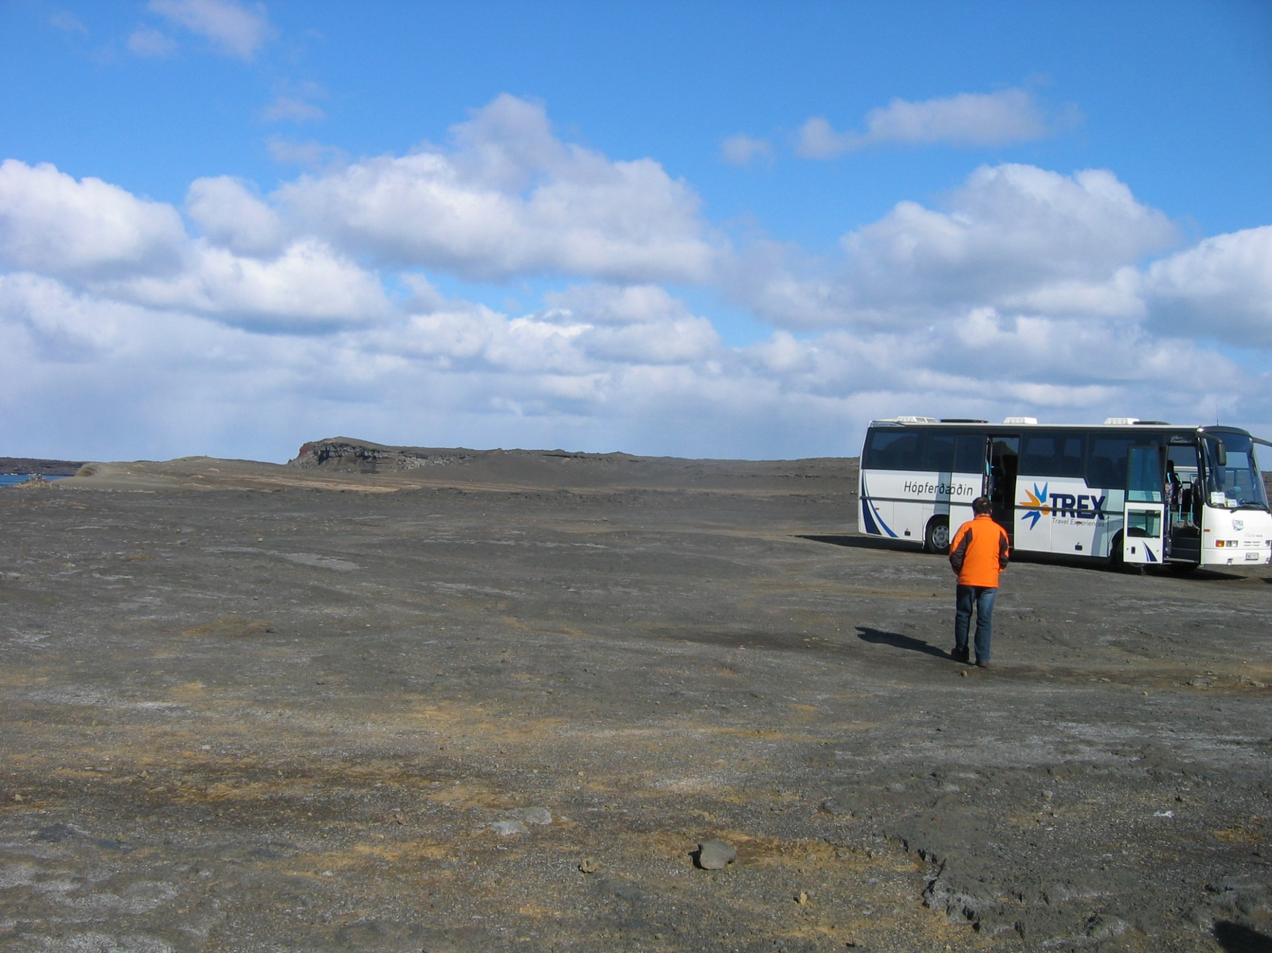

Slide 14
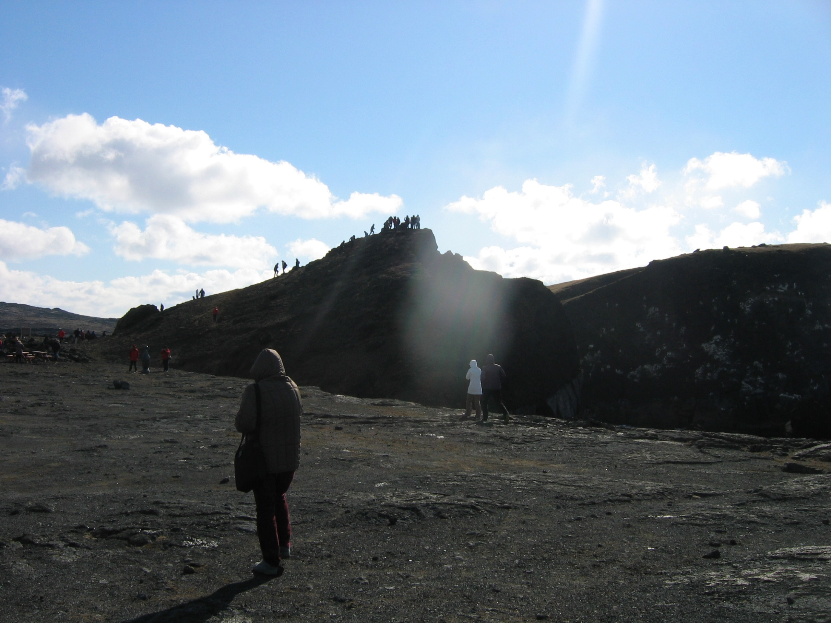

Slide 15
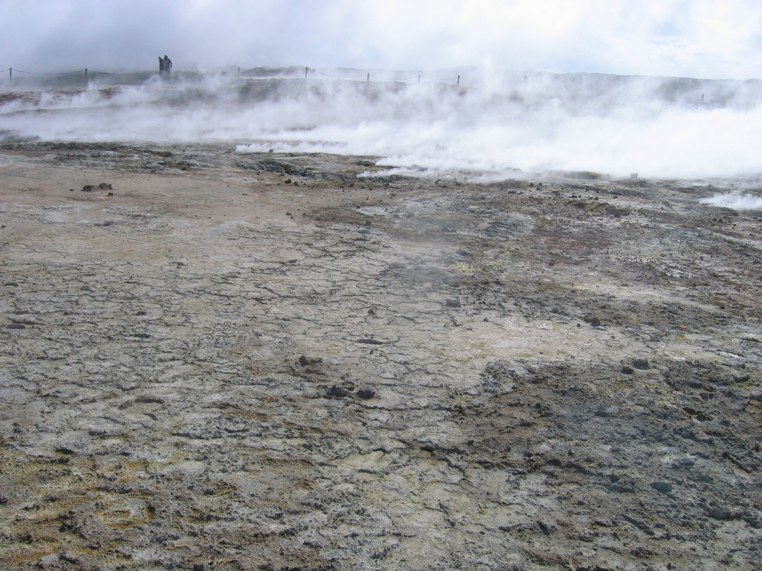

Slide 16
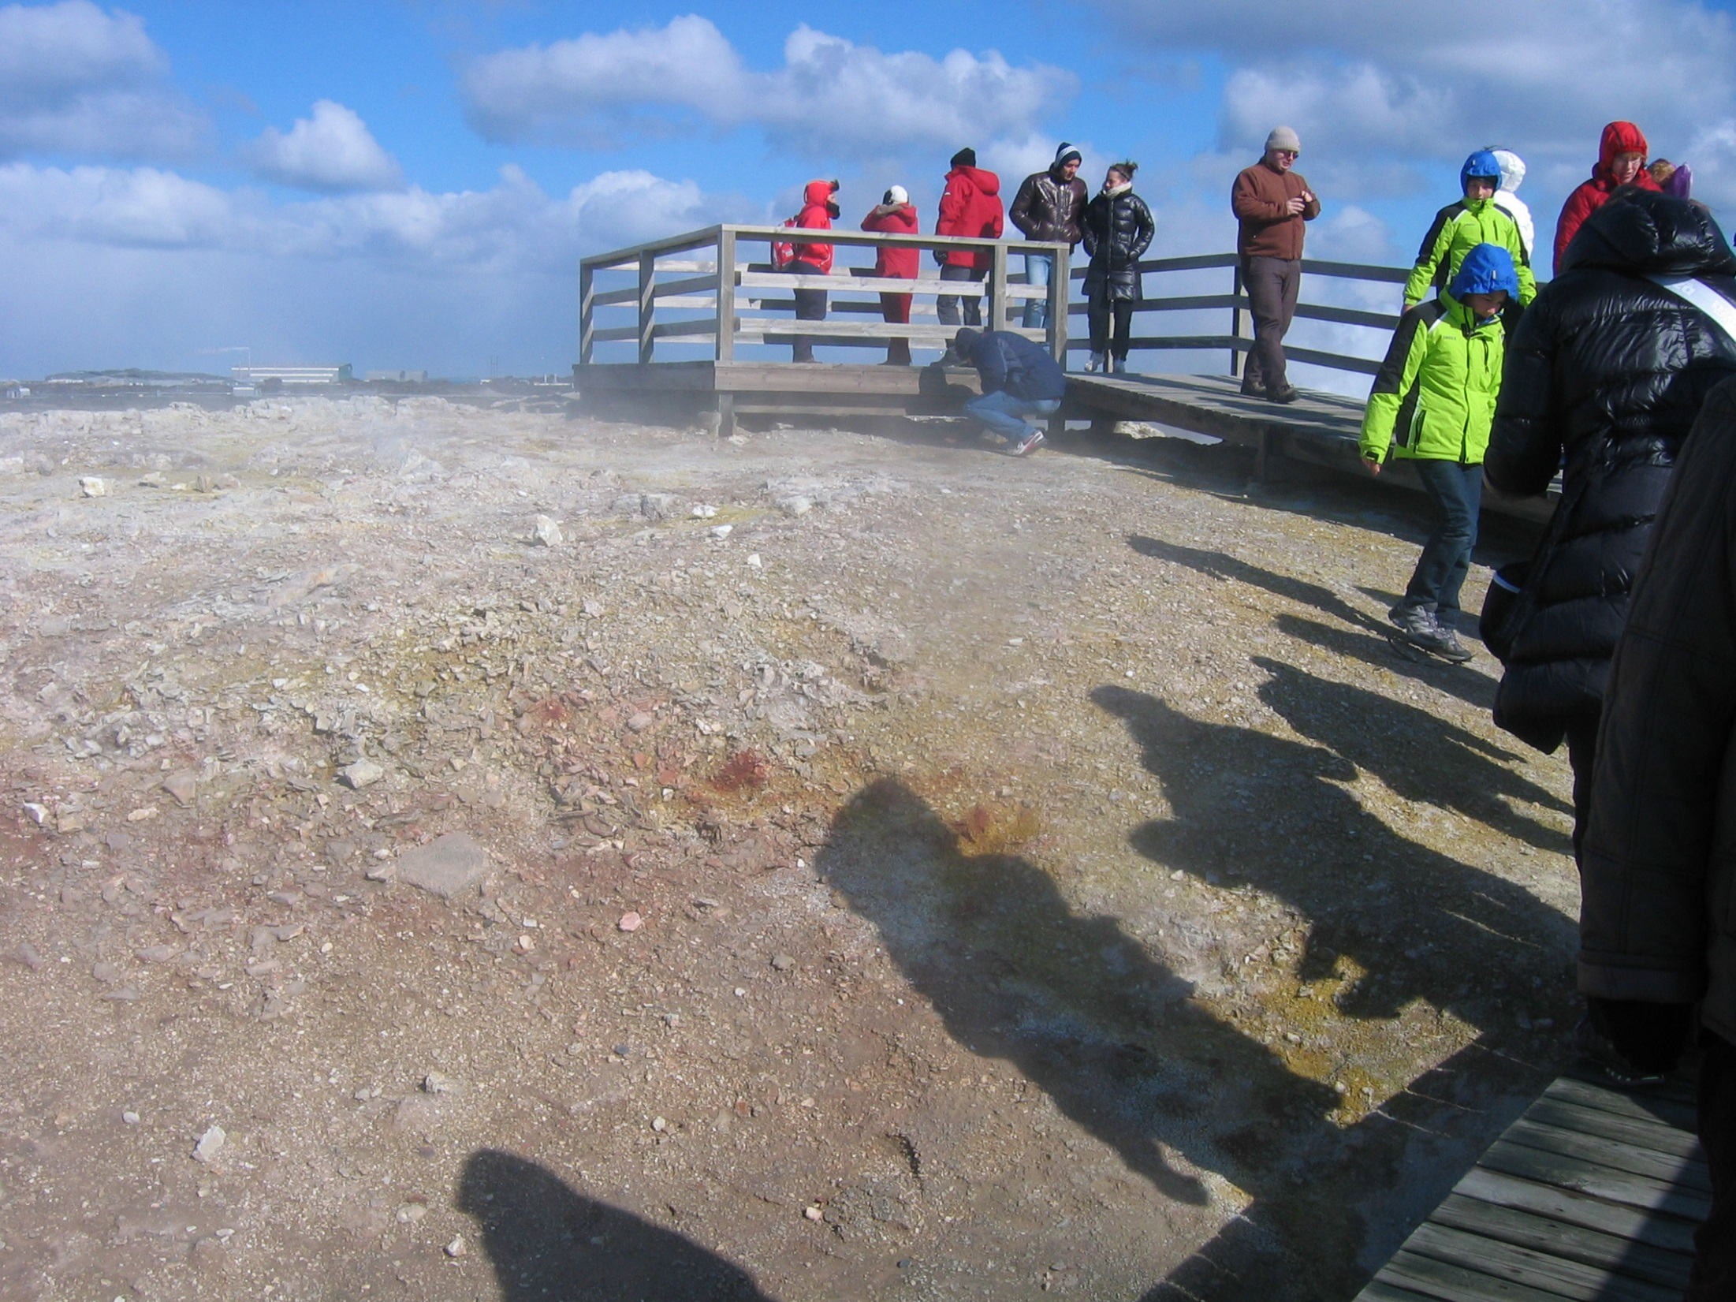

Slide 17
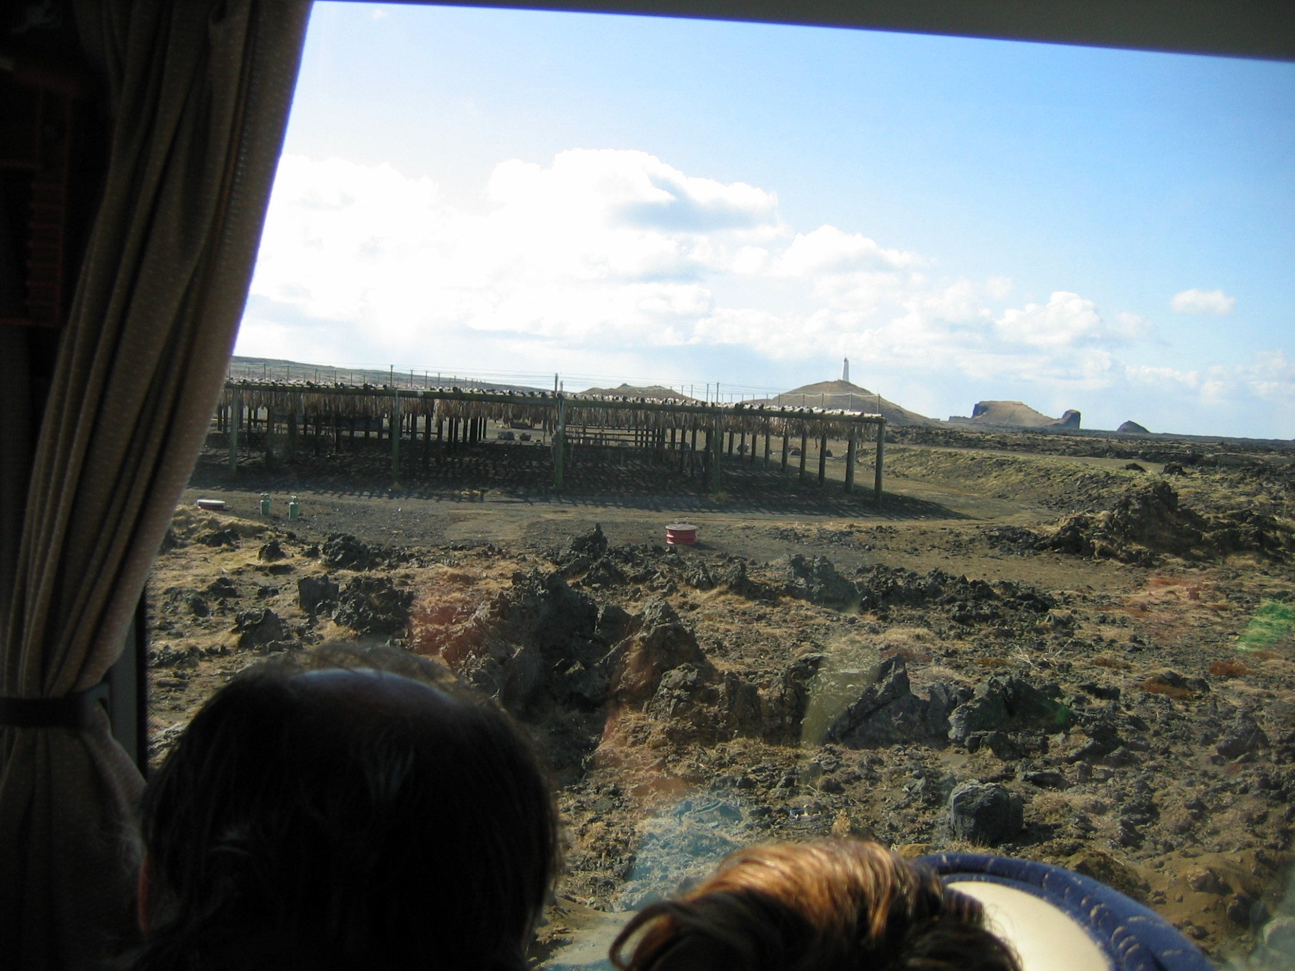

Slide 18
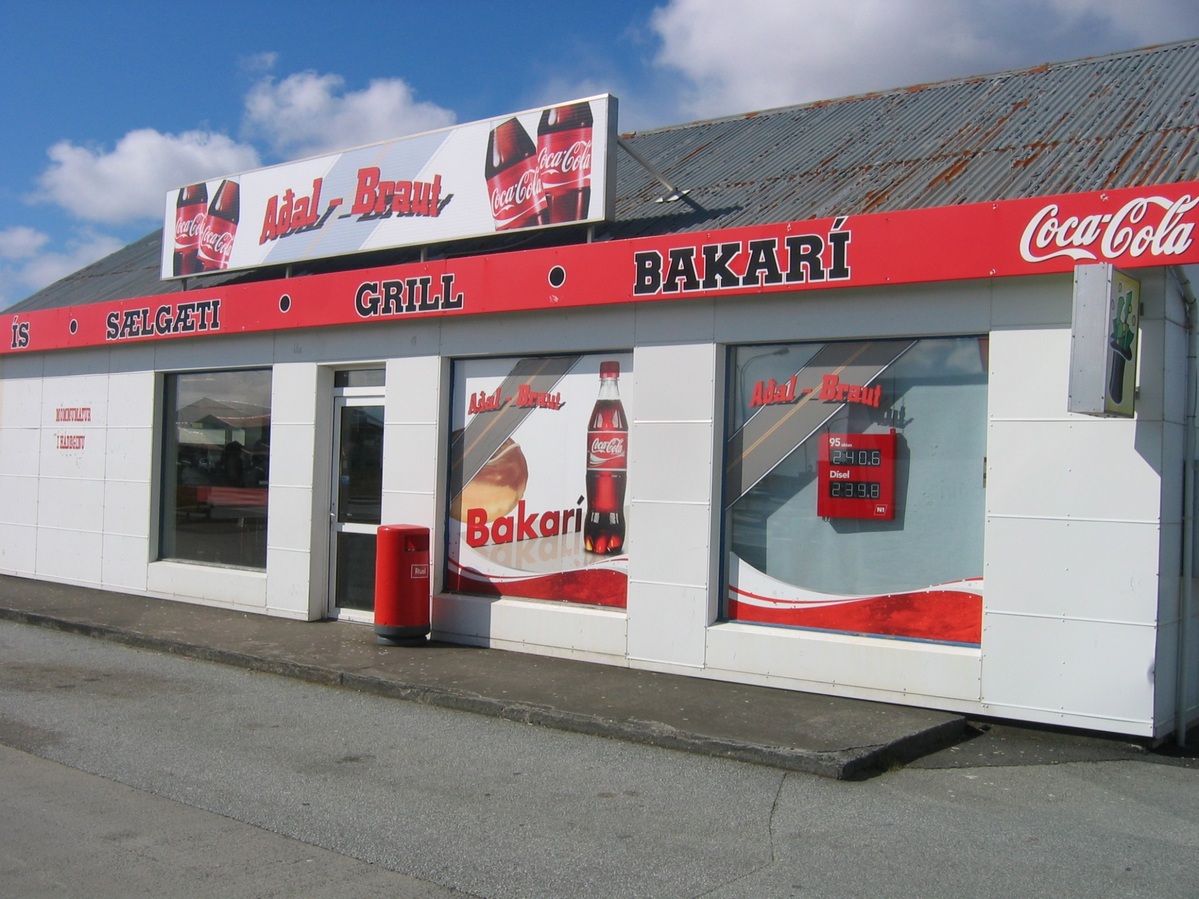

Slide 19
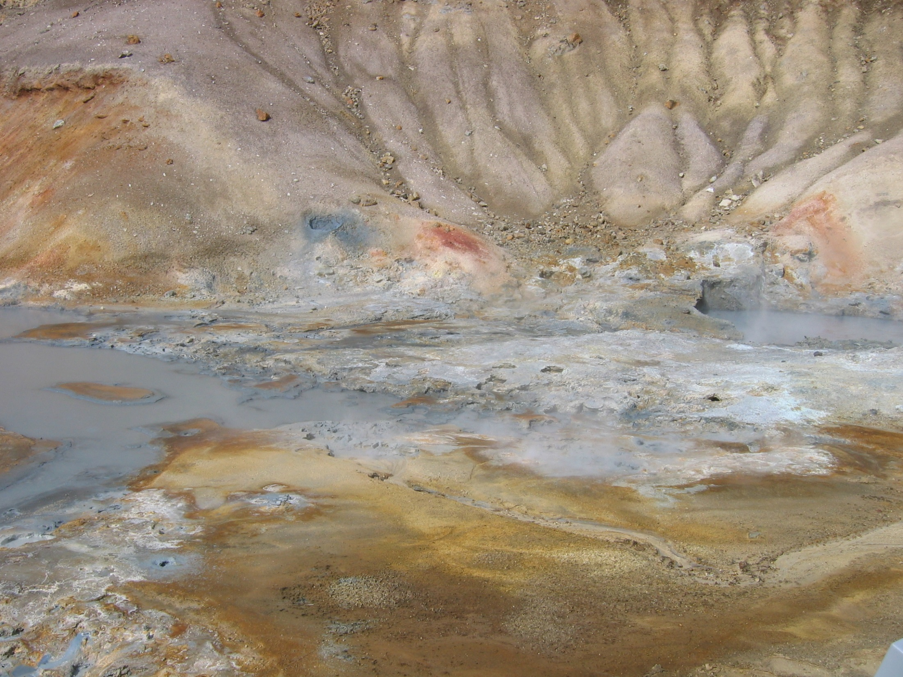

Slide 20
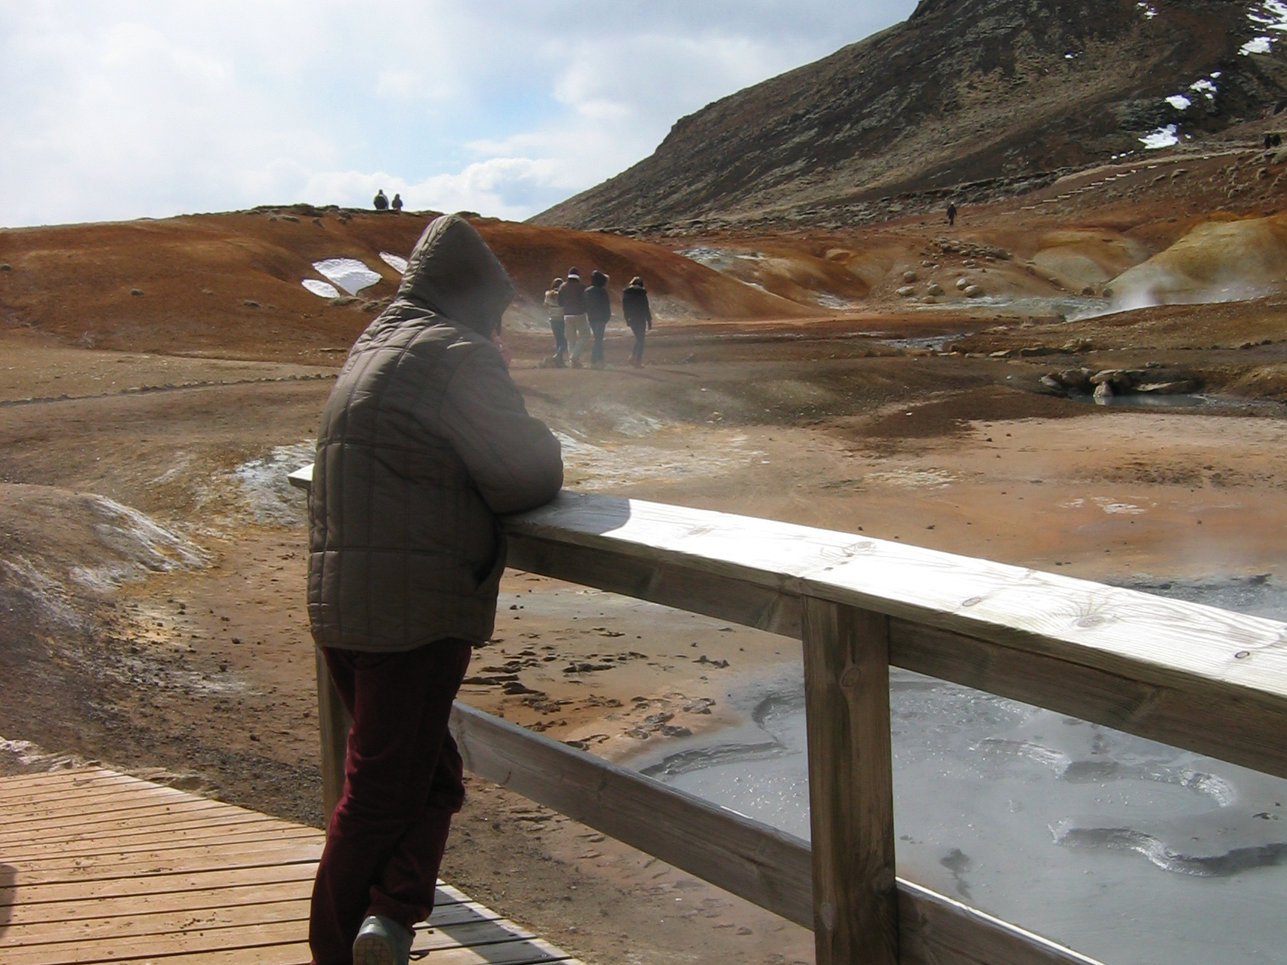

Slide 21
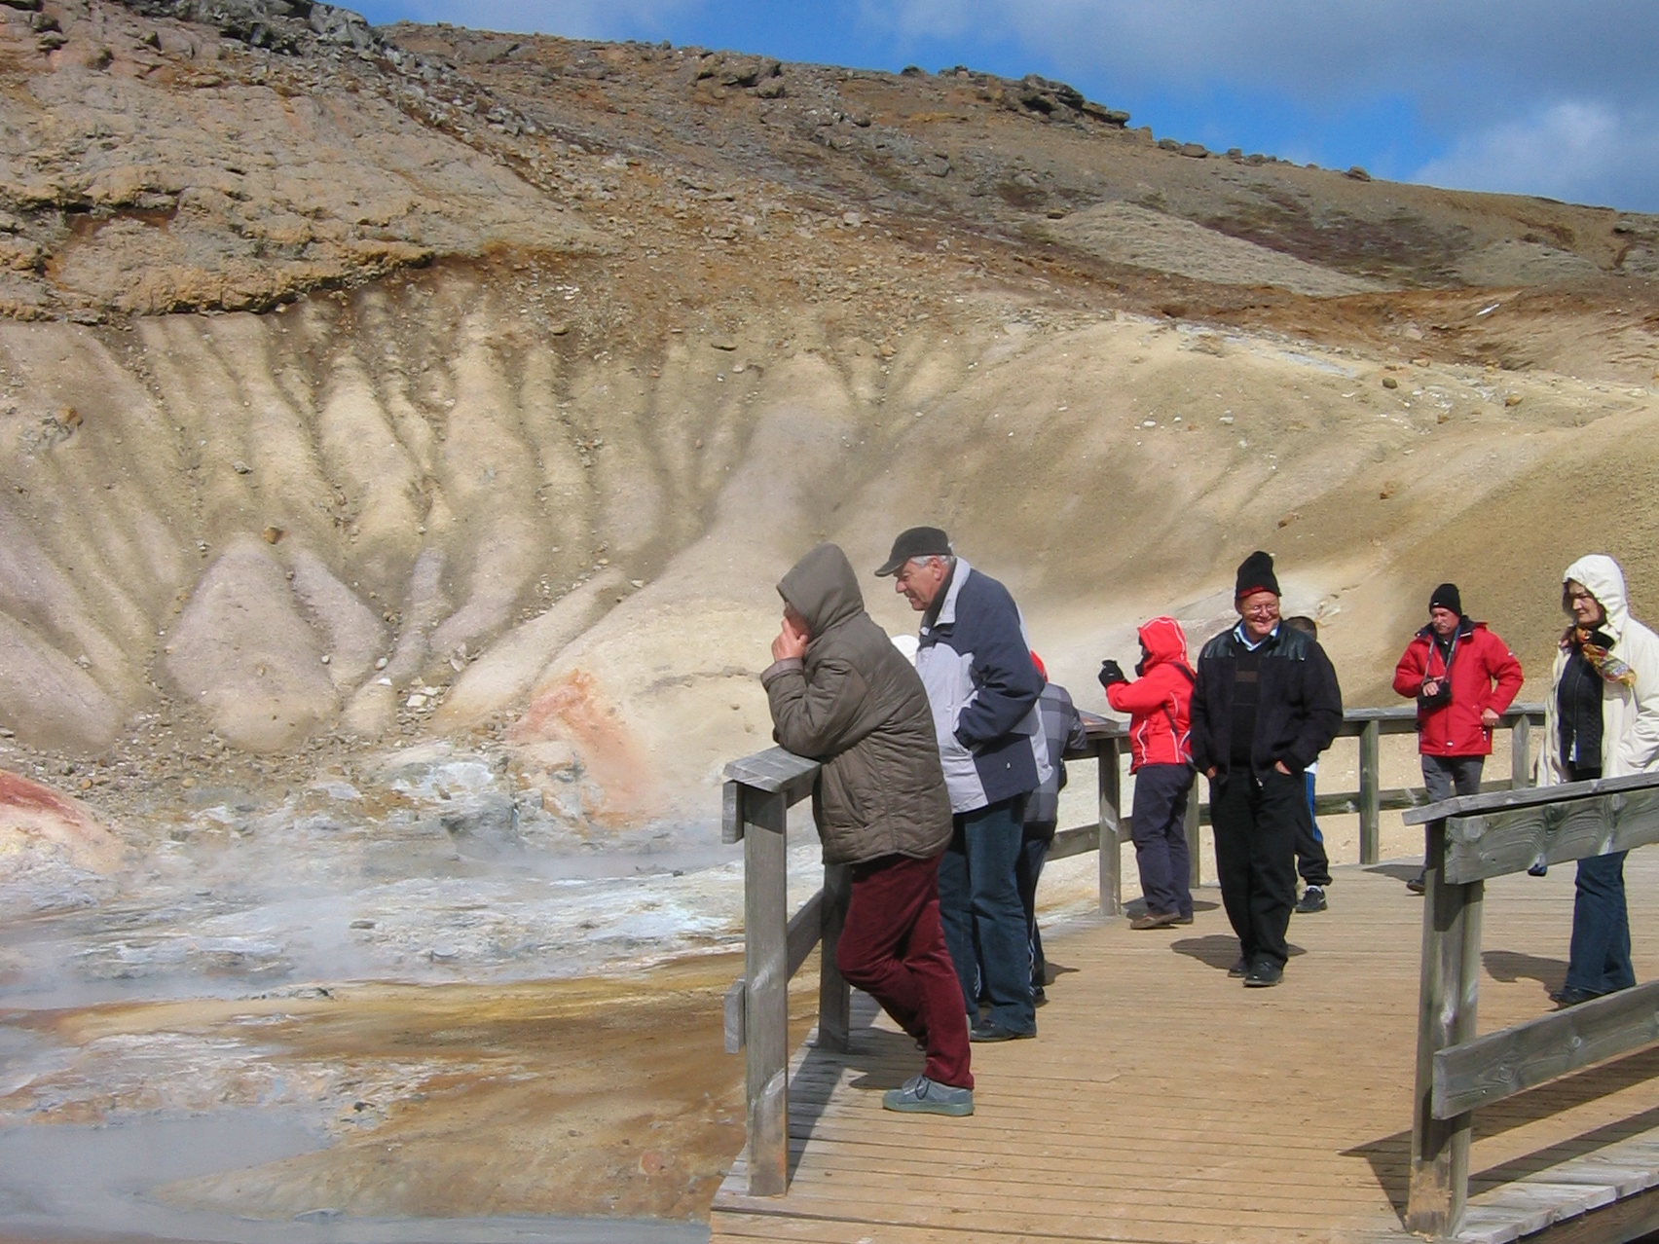

Slide 22
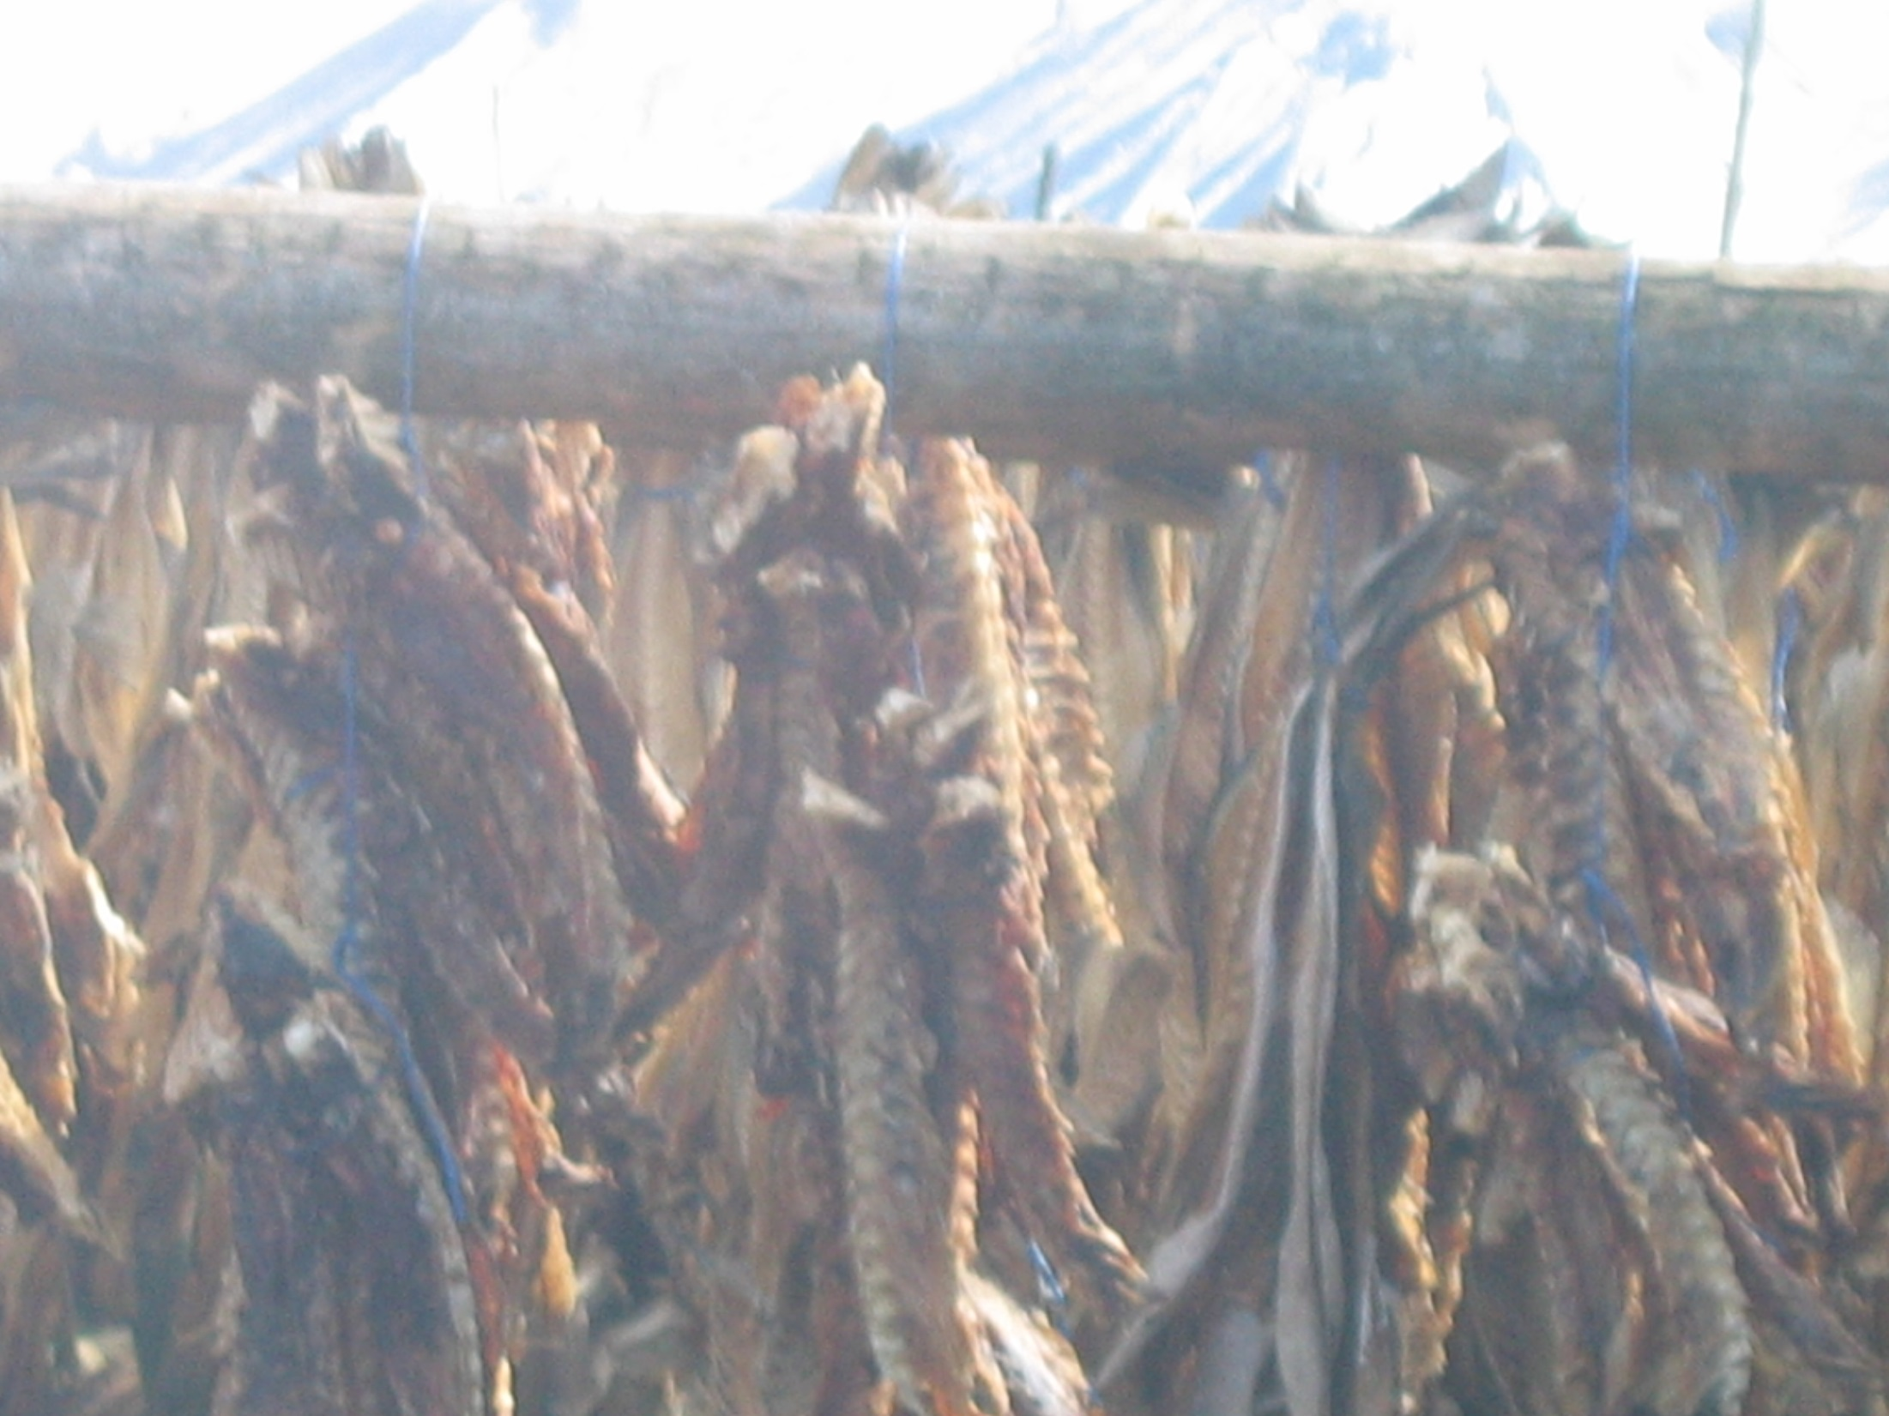

Slide 23
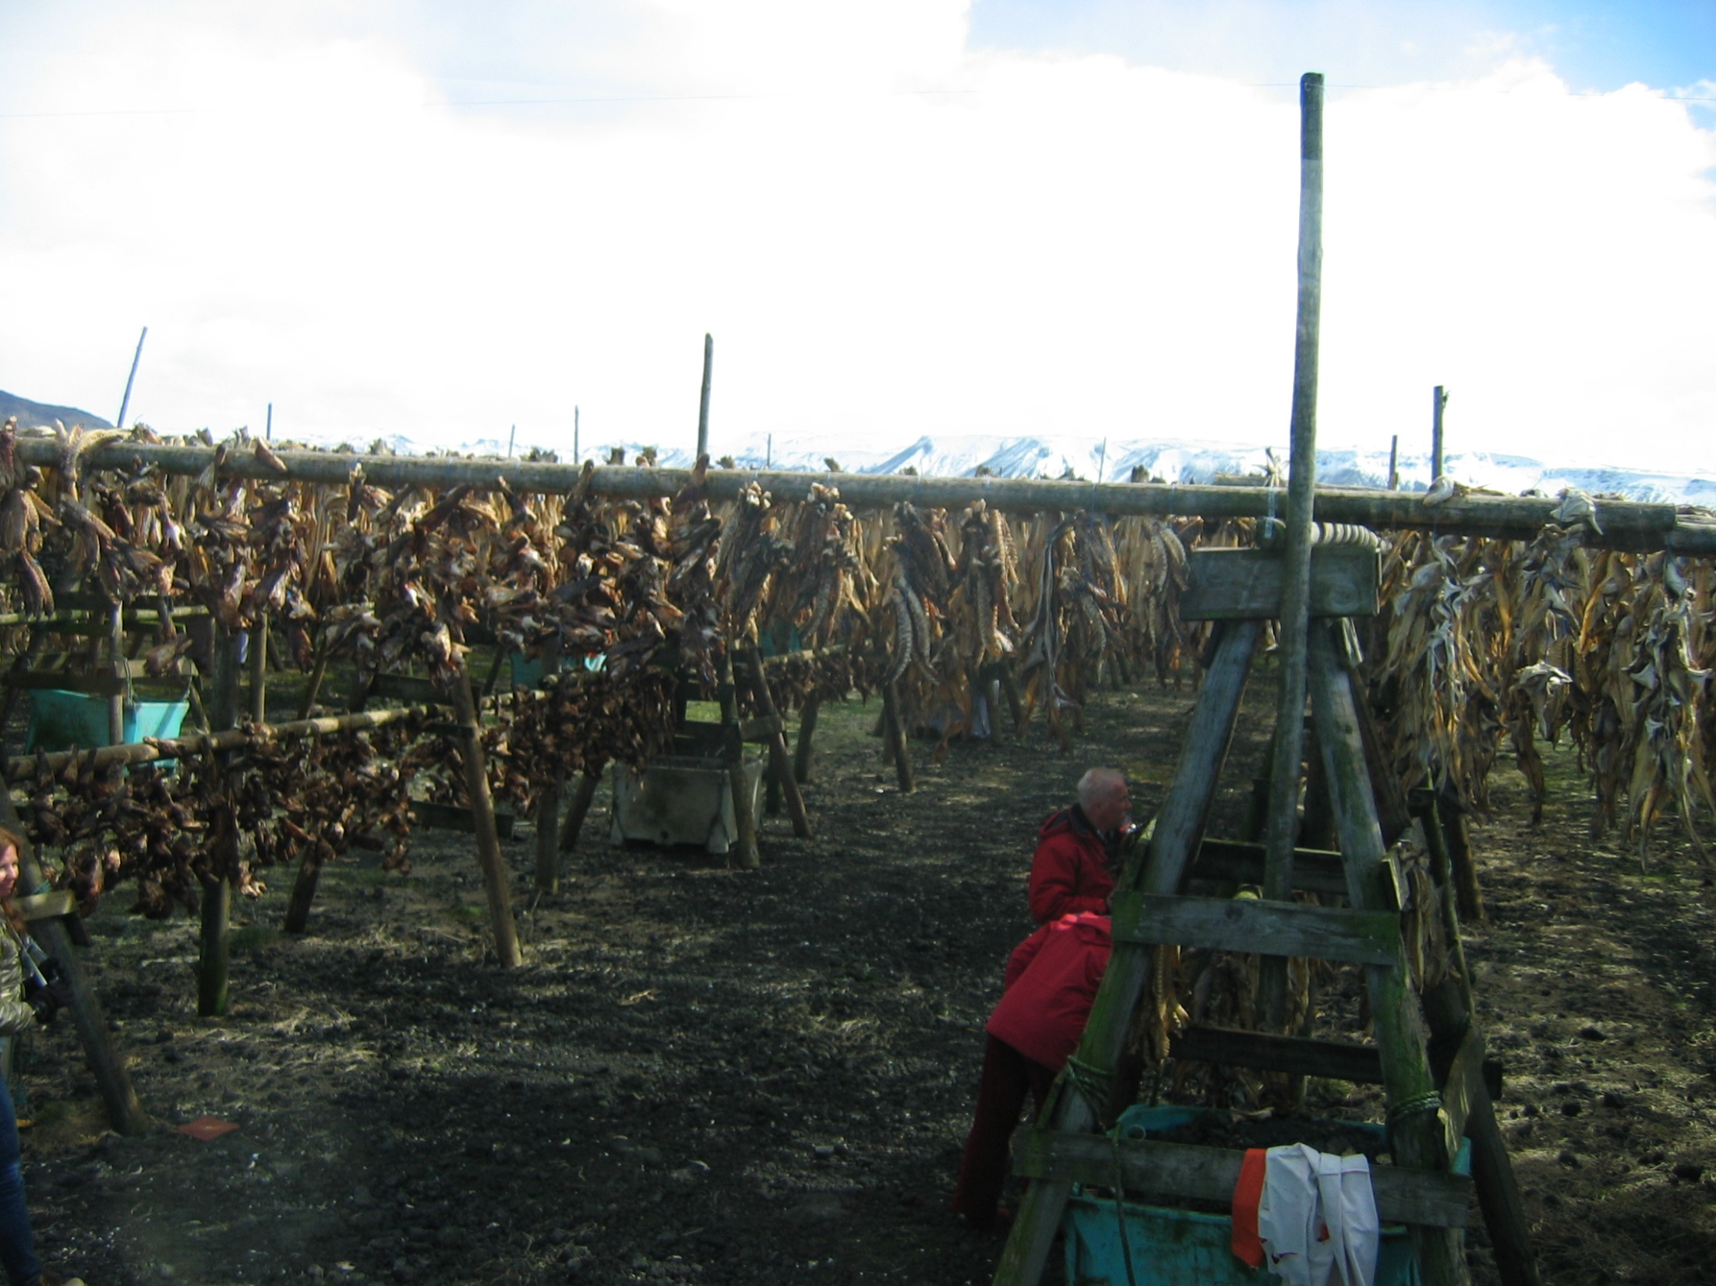

Slide 24
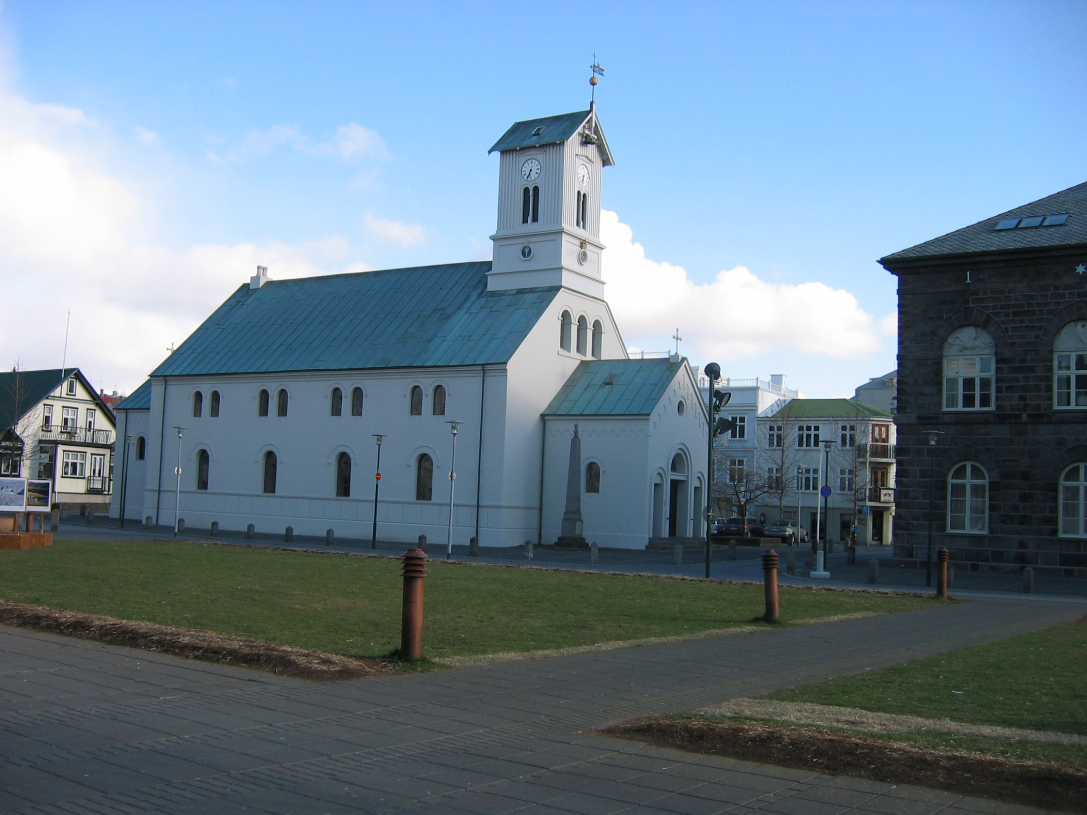

Slide 25
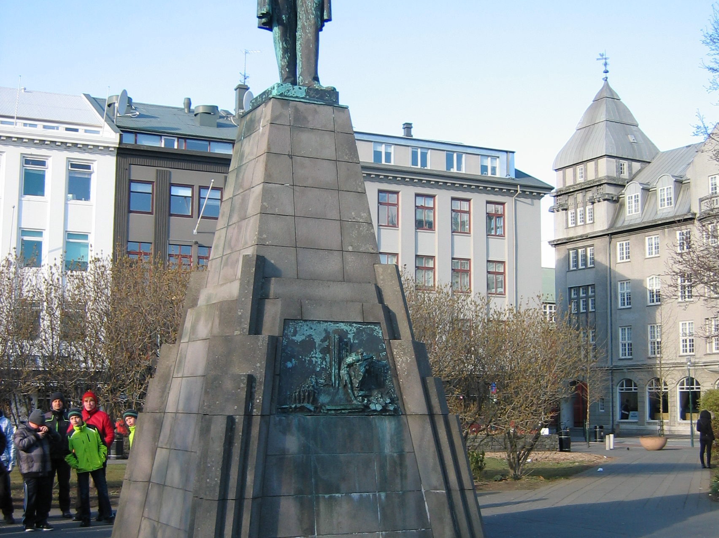

Slide 26
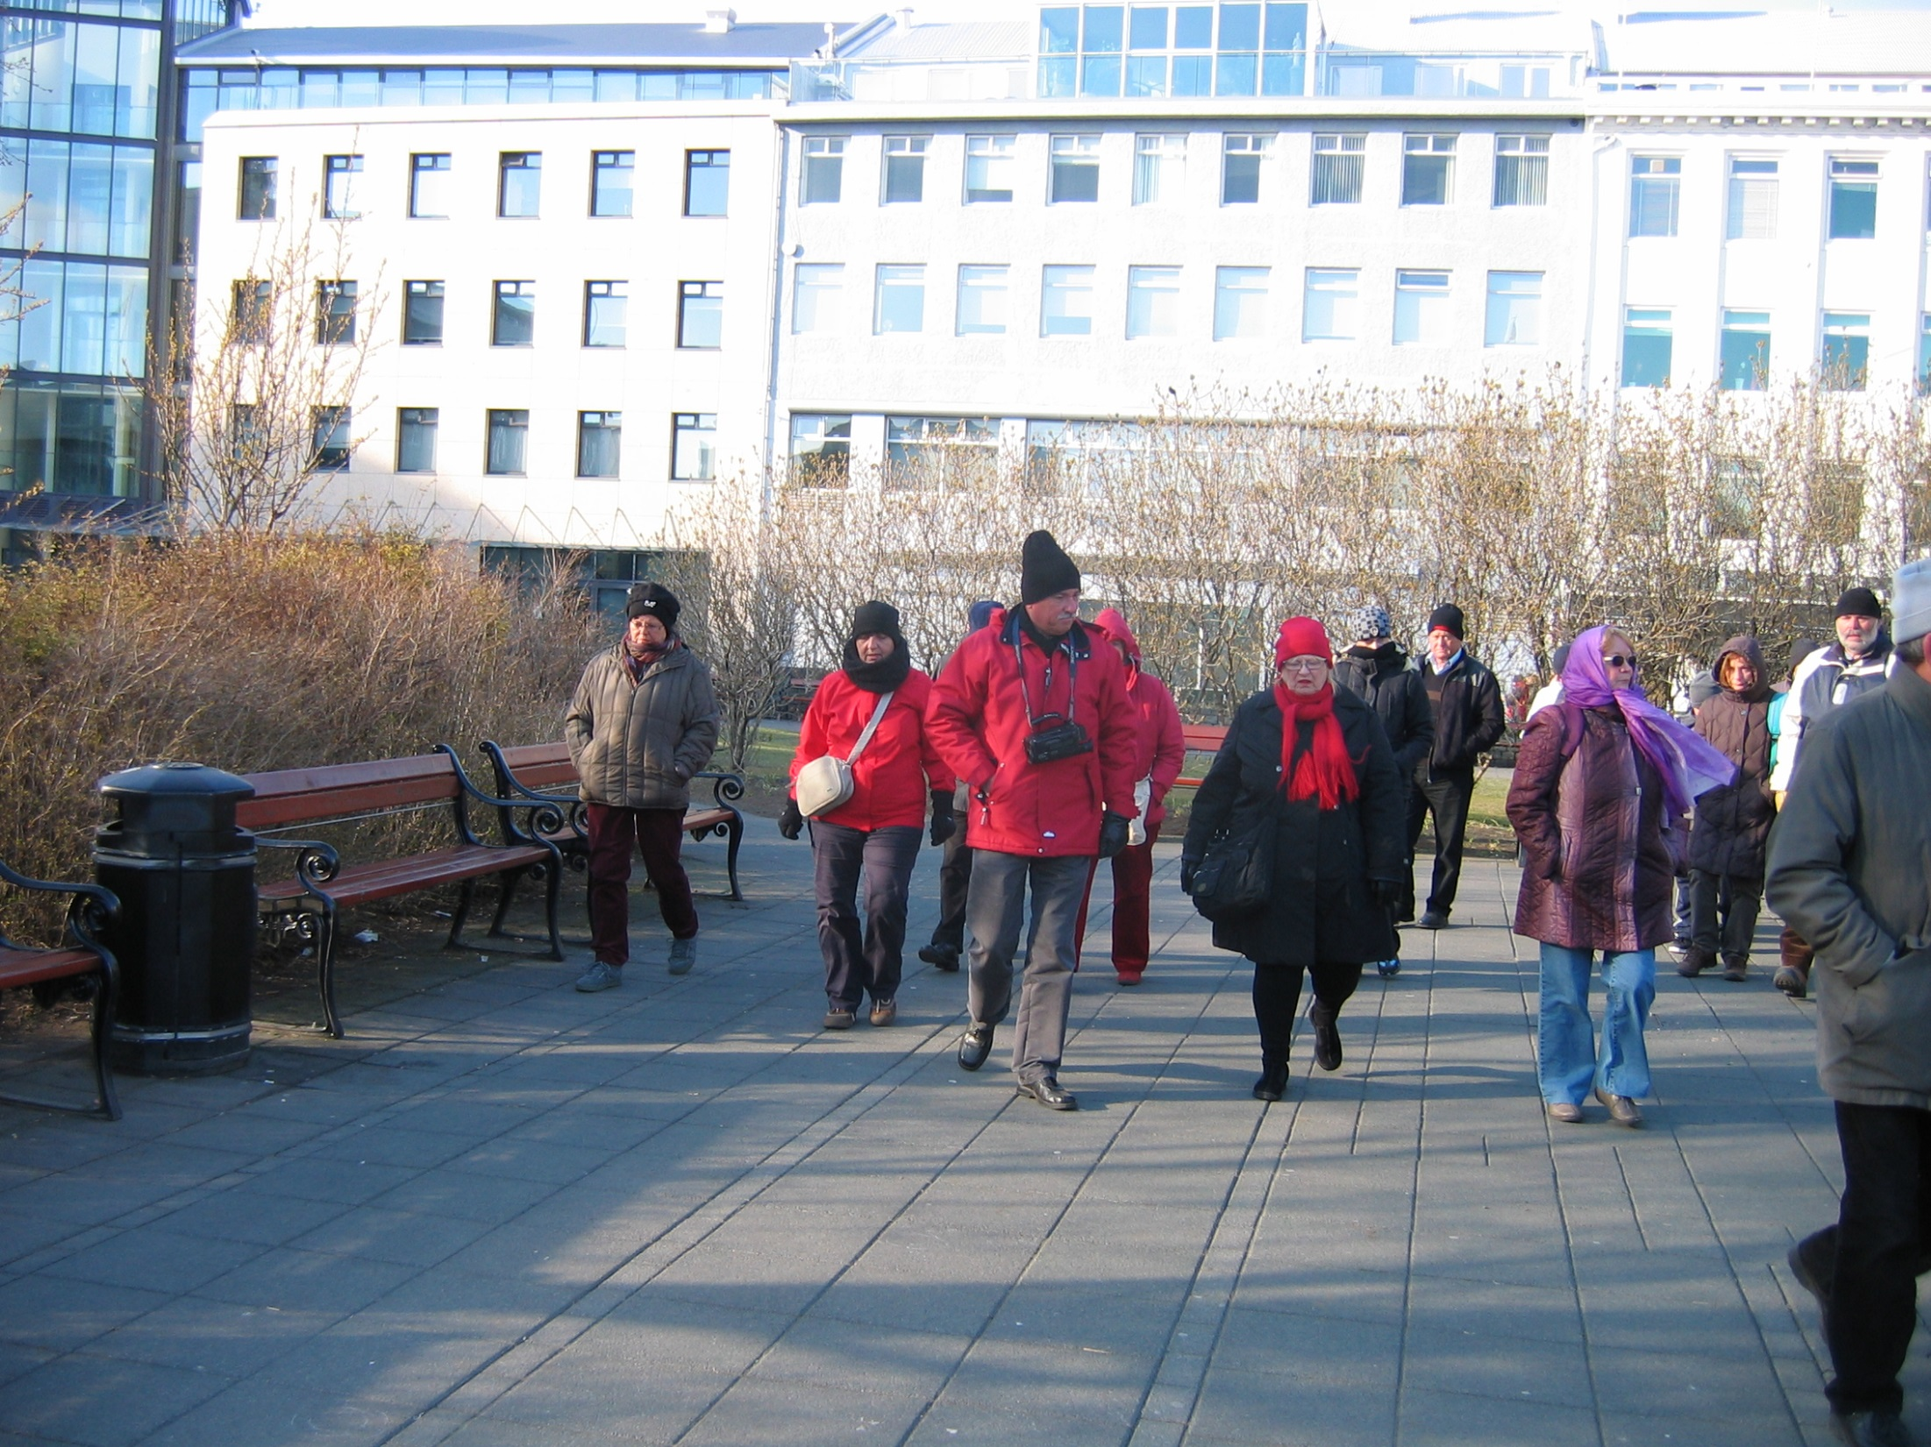

Slide 27
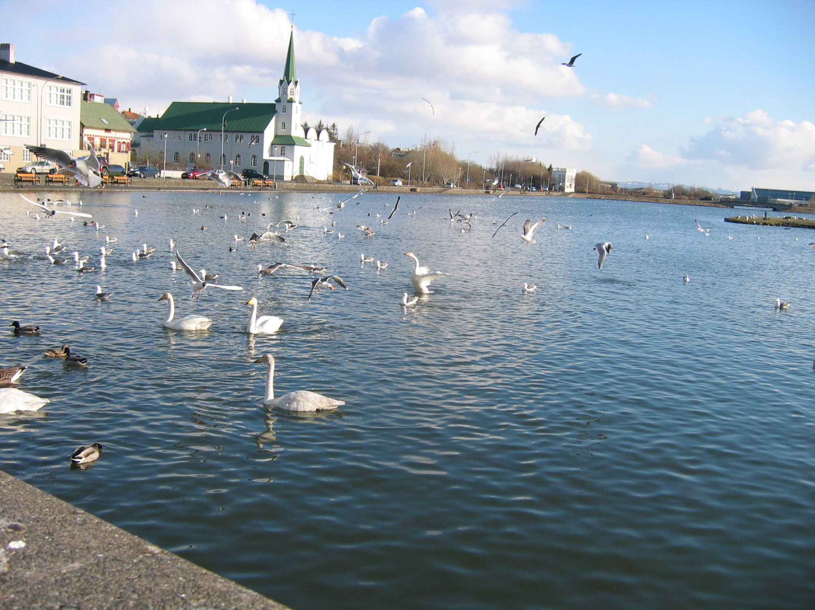

Slide 28
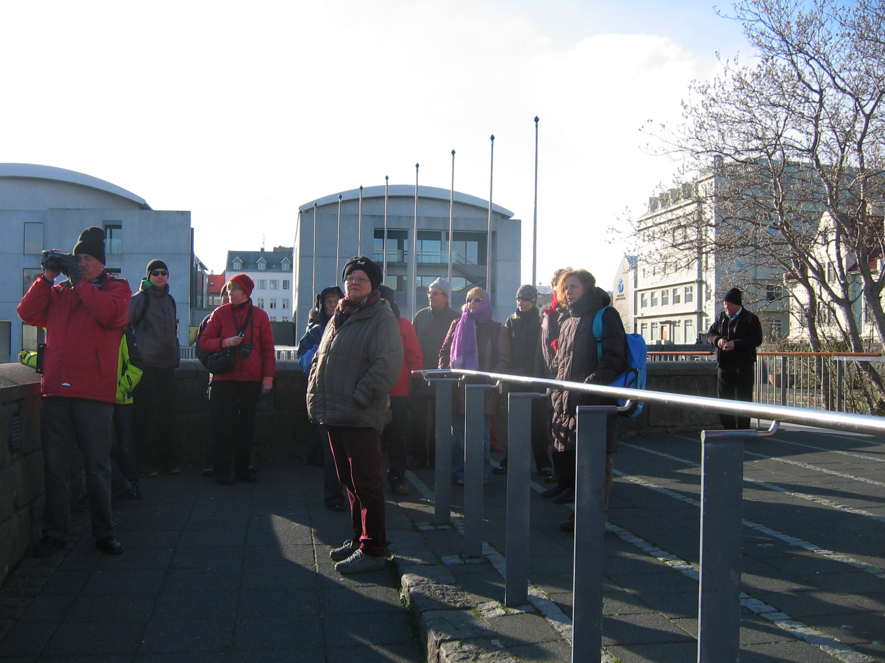

Slide 29
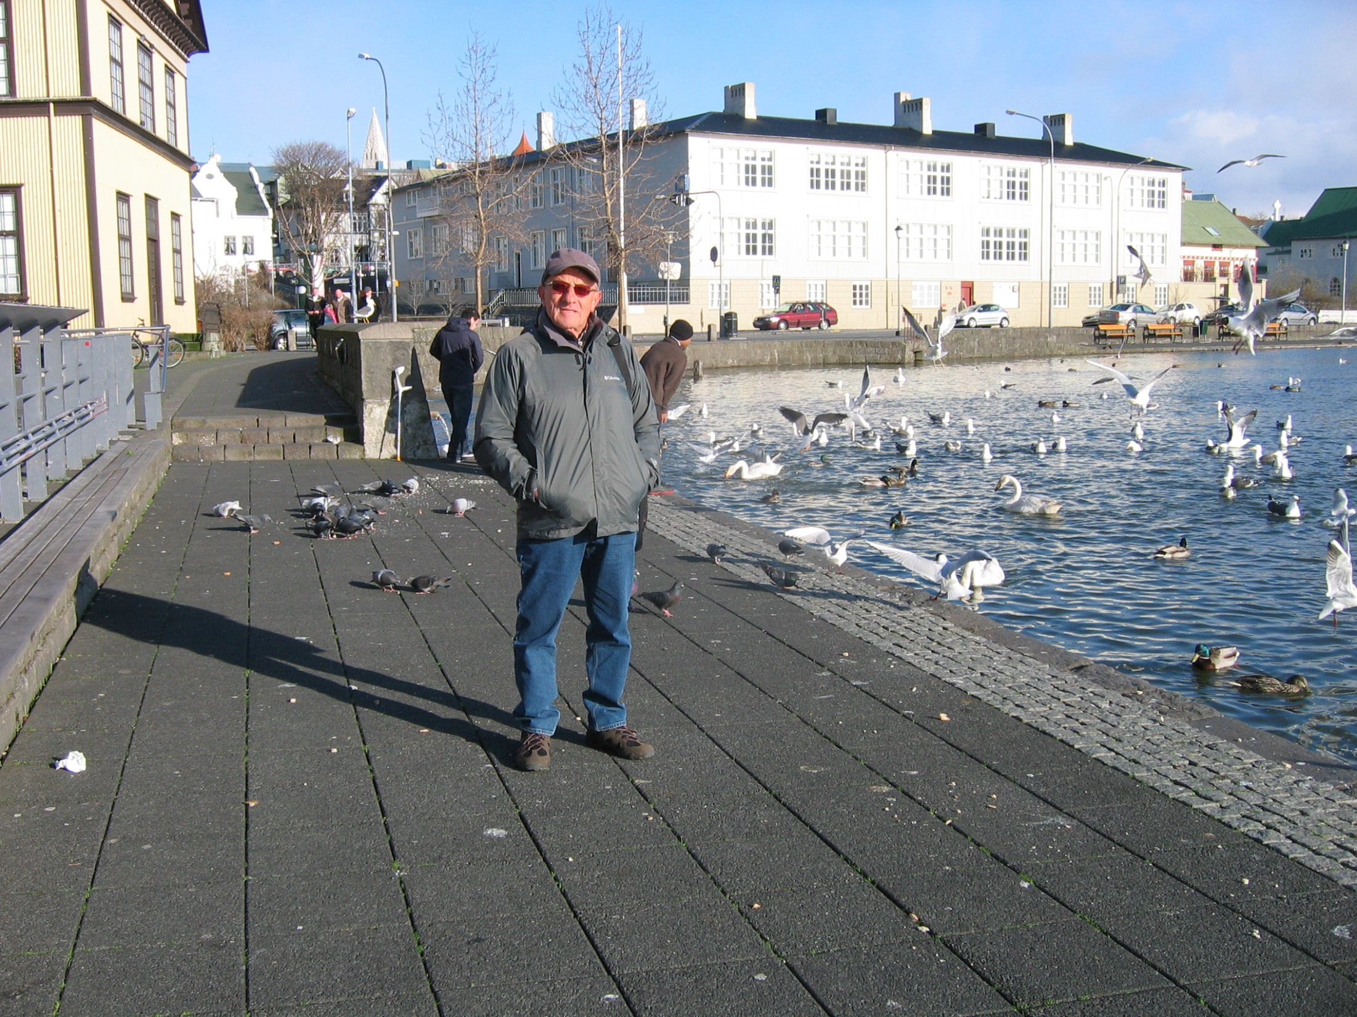

Slide 30
dan, četrtek : REYKJAVIK („Zlati trikotnik”: þHINGVELLIR–GEJZIR STROKKUR–SLAP GULLFOSS-SKALHOLT–HVERAþERDI)-REYKJAVIK | zajtrk
POSEBNOSTI:
stičišče tektonskih plošč RAZPOKA 40 km, višja „evropska” in nižja „ameriška”, MOST DVEH KONTINENTOV, starega in novega sveta
prostor, kjer je zasedal prvi PARLAMENT ISLANDIJE v naravi (poslanci-vodja in svetovalci)
pod tem prosrorov je cerkvica in vikendi, eden tudi od predsednika države
ogled „GEJZIROV”, bruhajo 30 m v višini
ogled zlatega slapu
ogled prve katoliške cerkve na Isklndiji (VIKINGI so prevzeli katoliško vero, prej so verovali v več bogov)

Slide 31
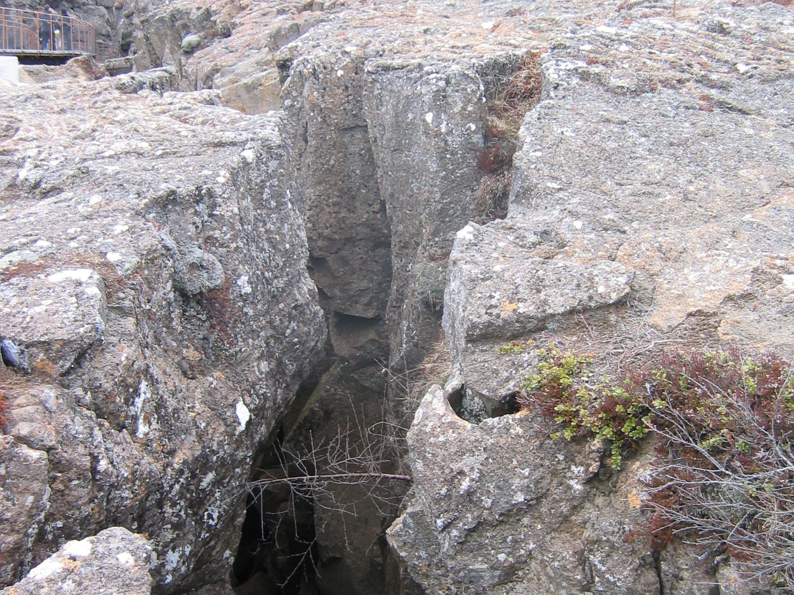

Slide 32
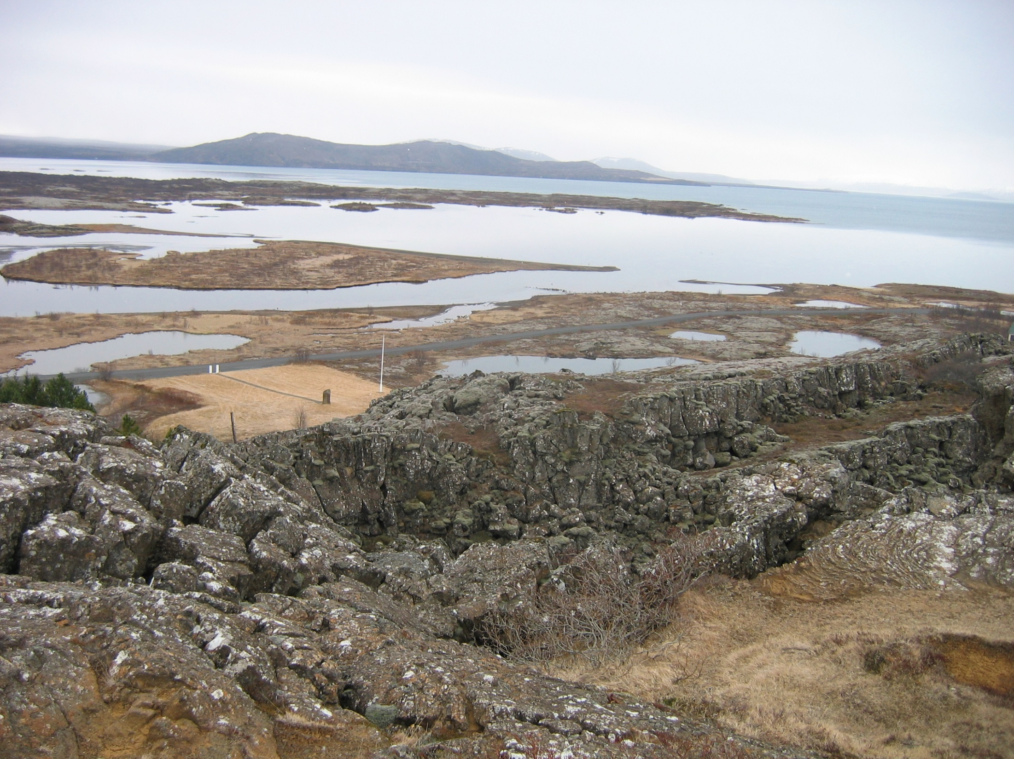

Slide 33
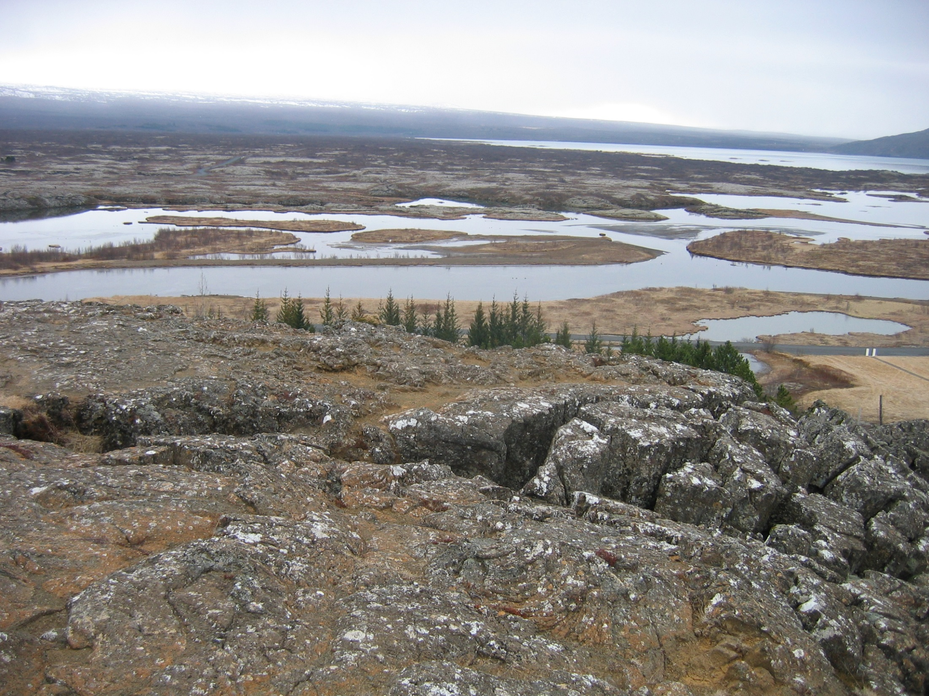

Slide 34
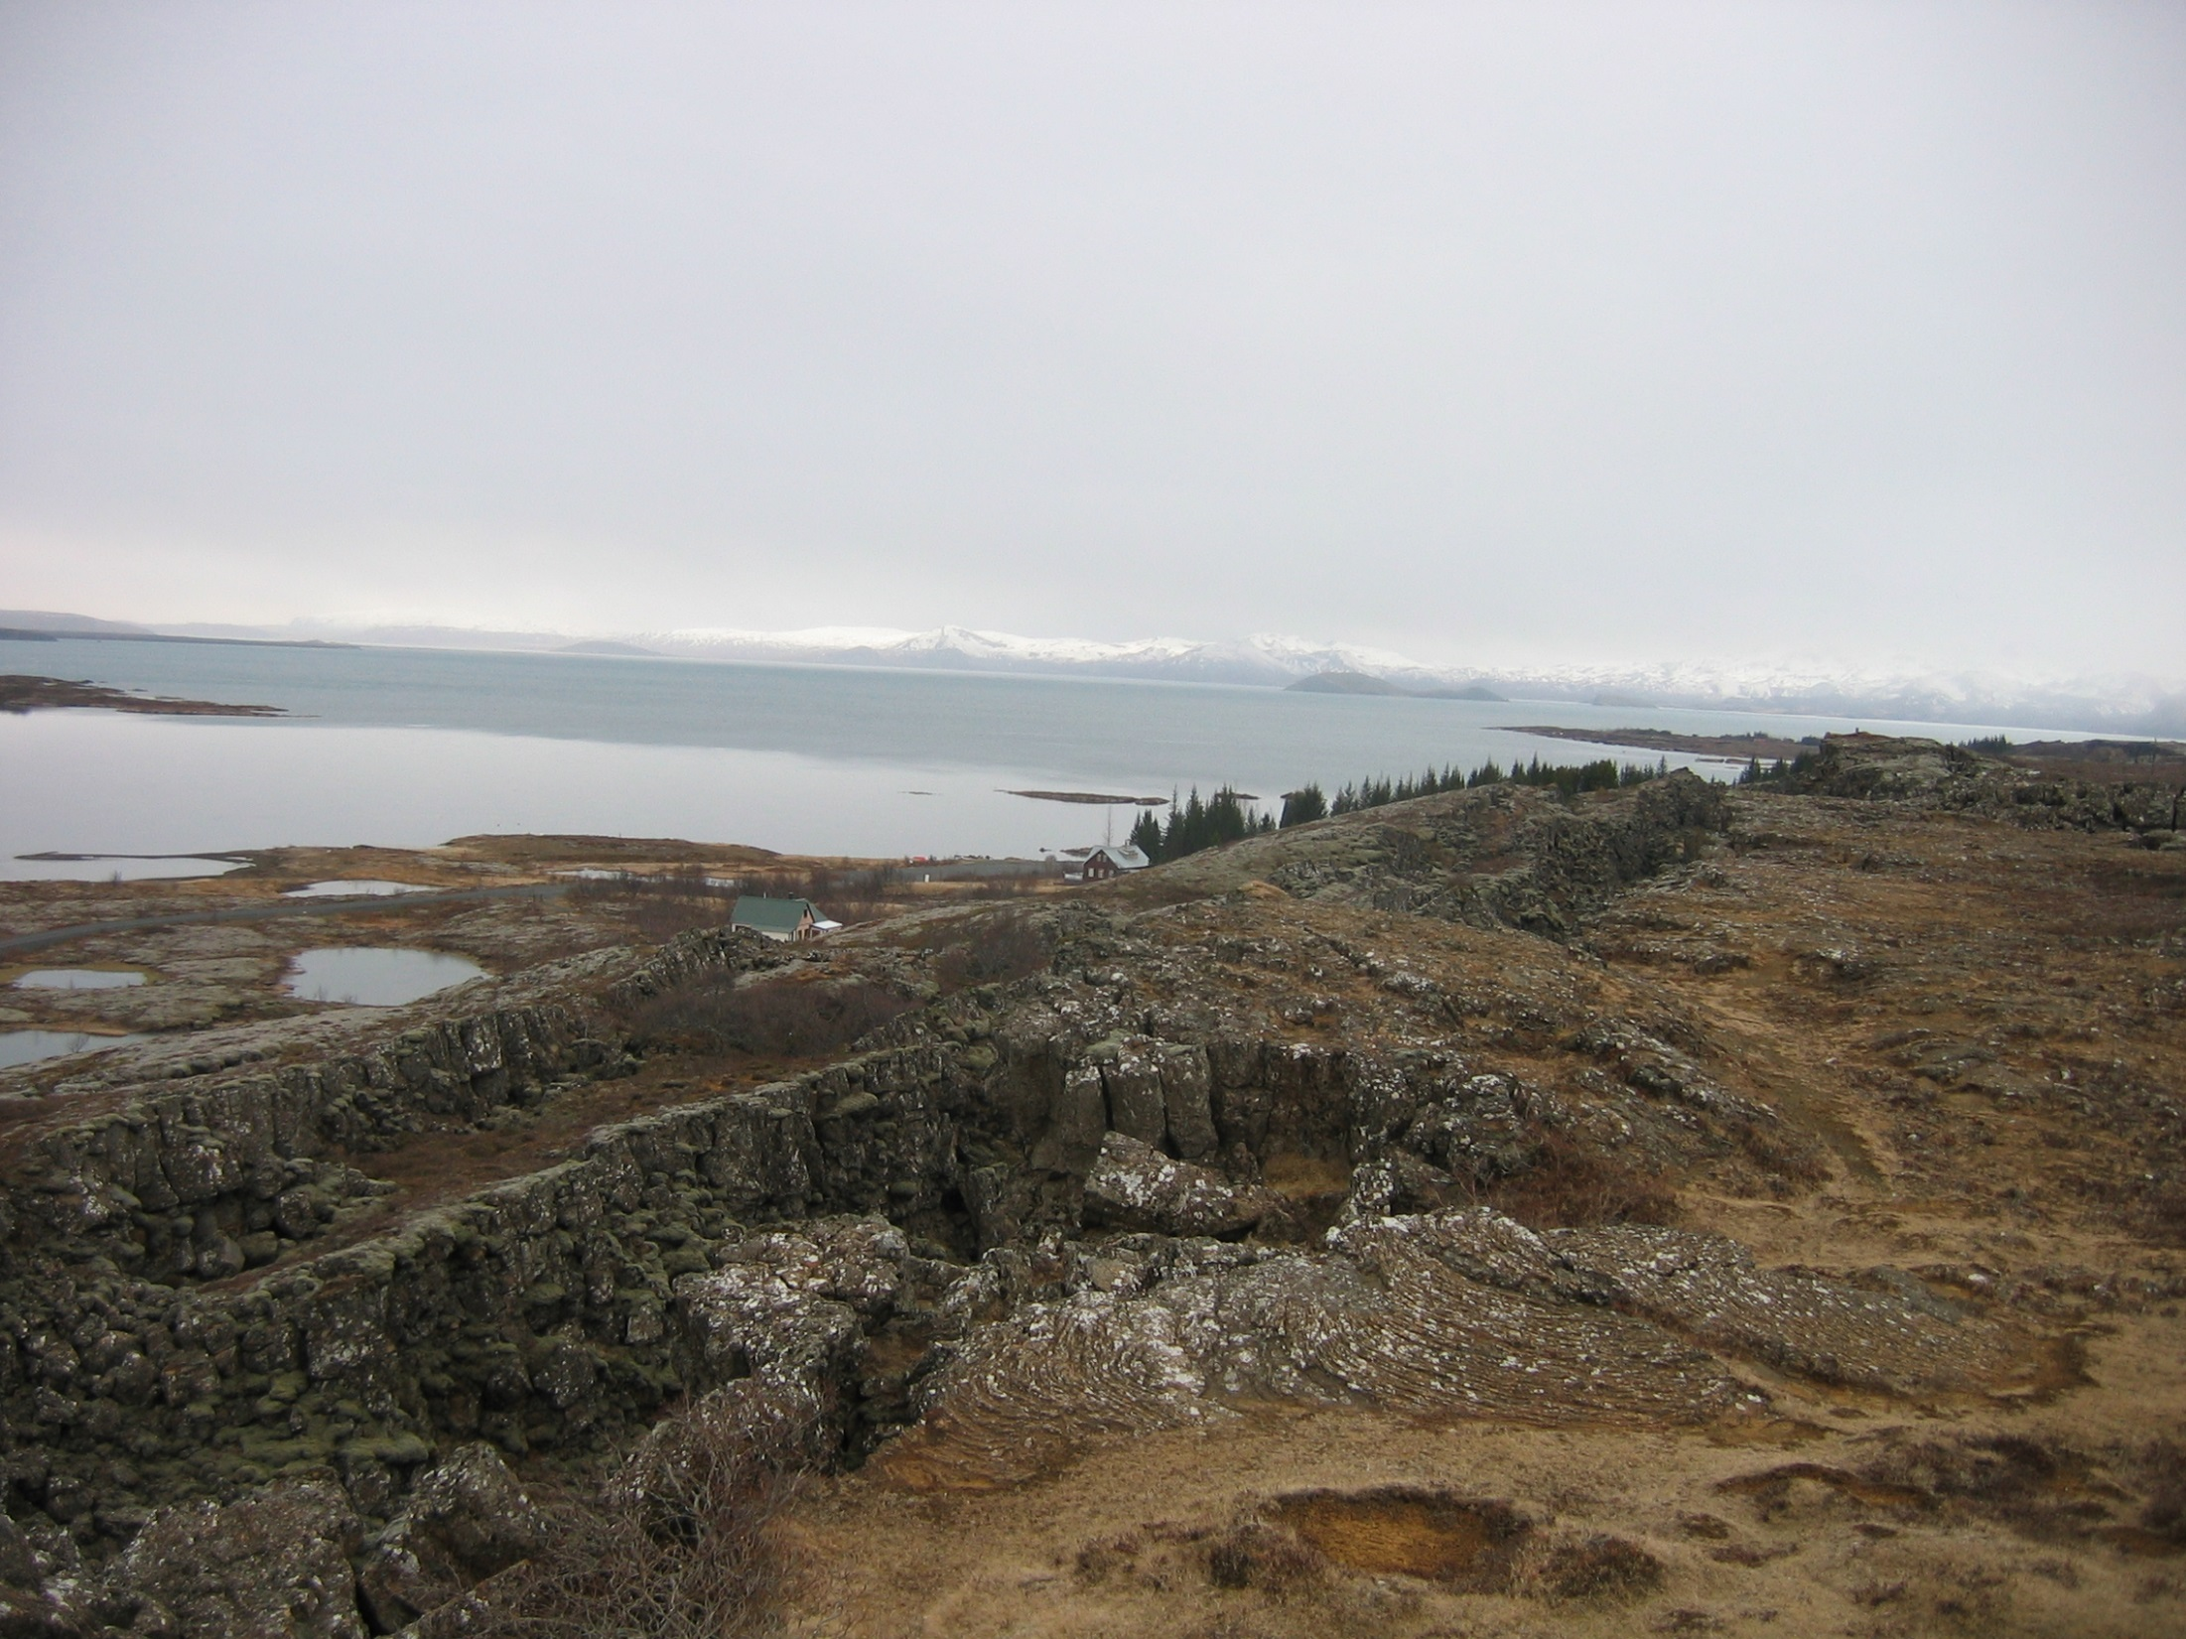

Slide 35
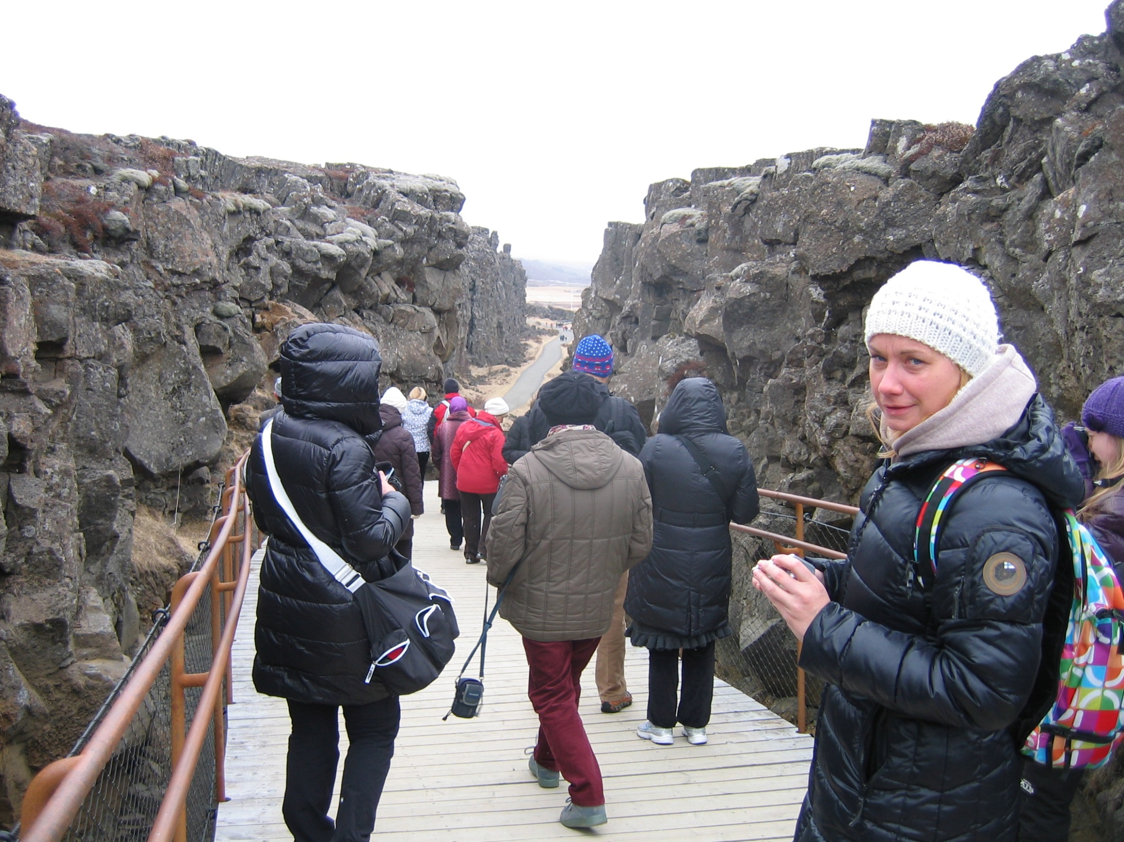

Slide 36
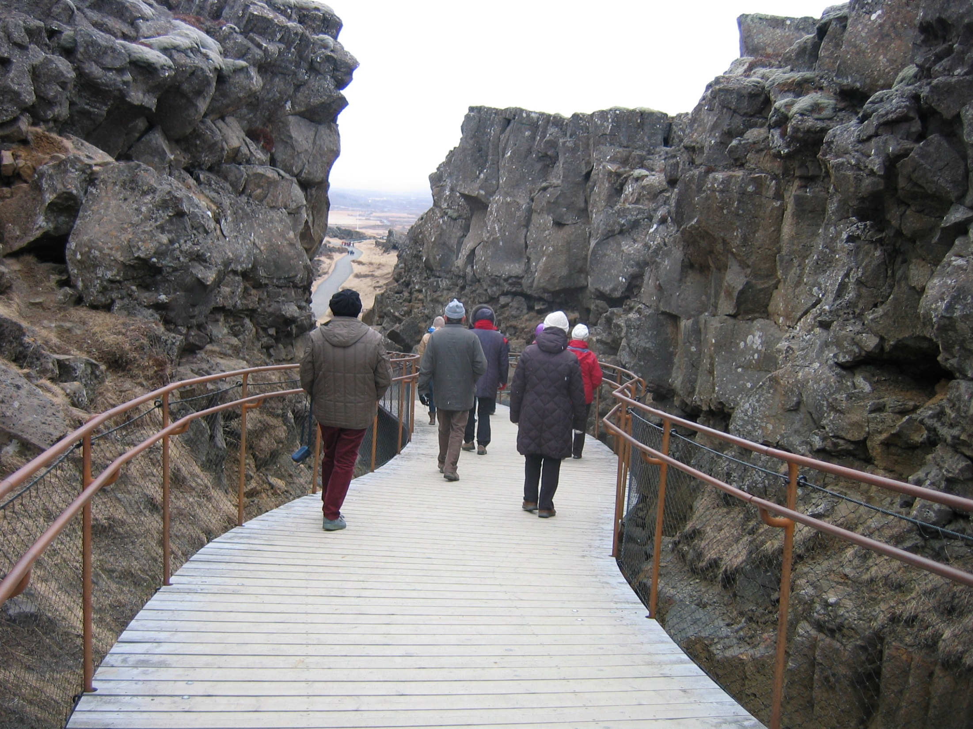

Slide 37
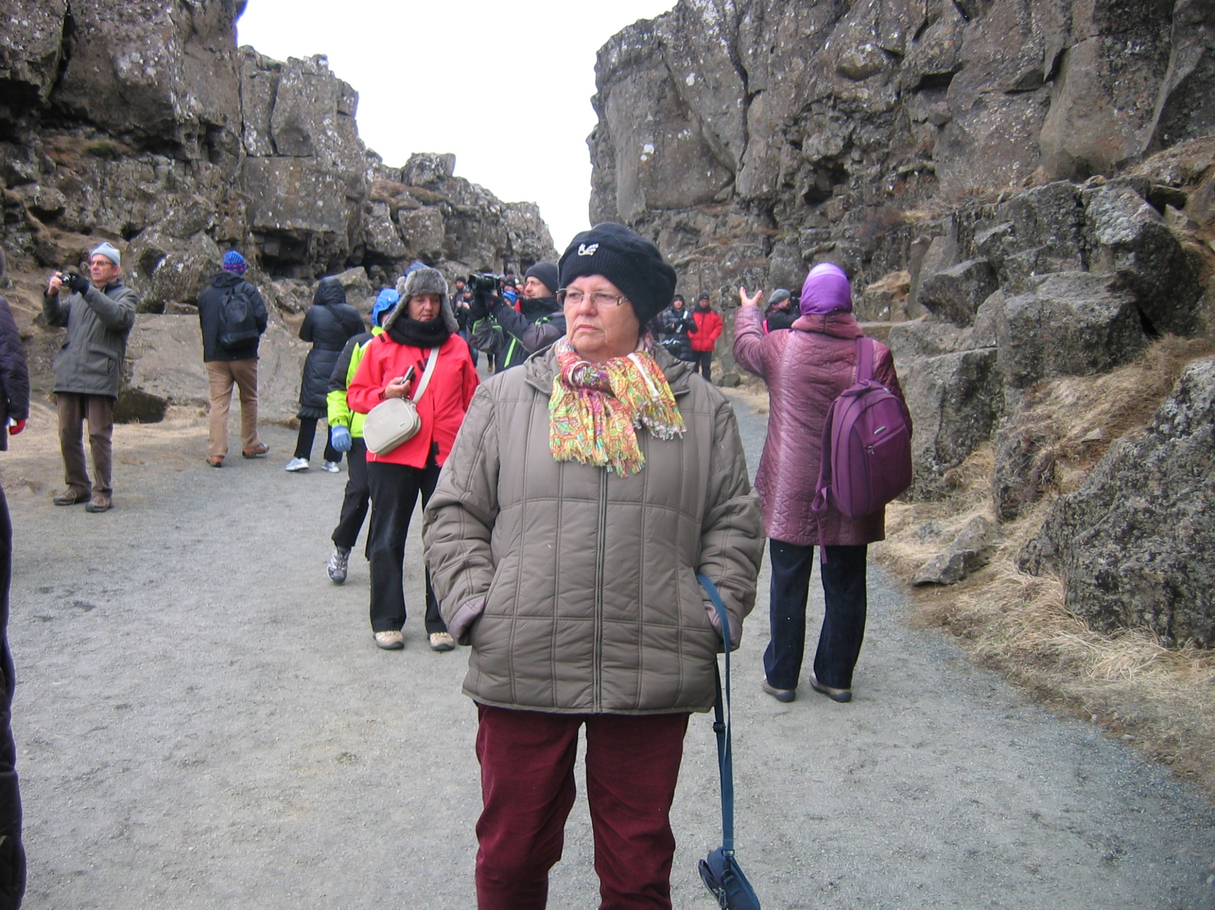

Slide 38
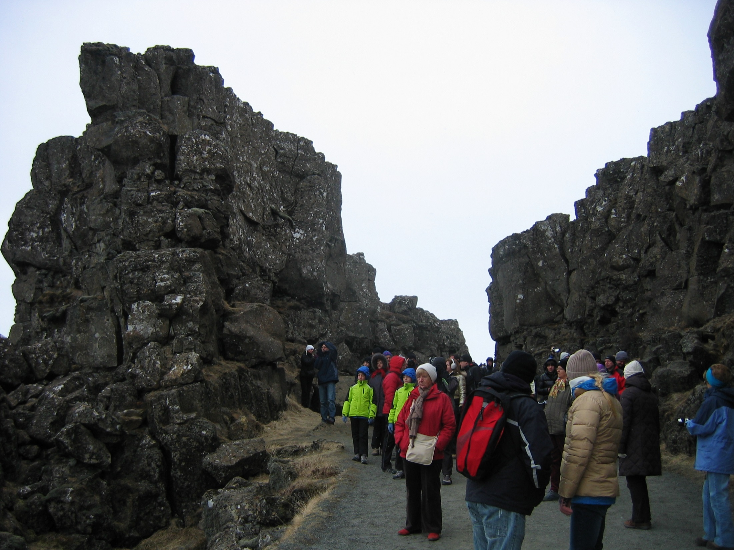

Slide 39
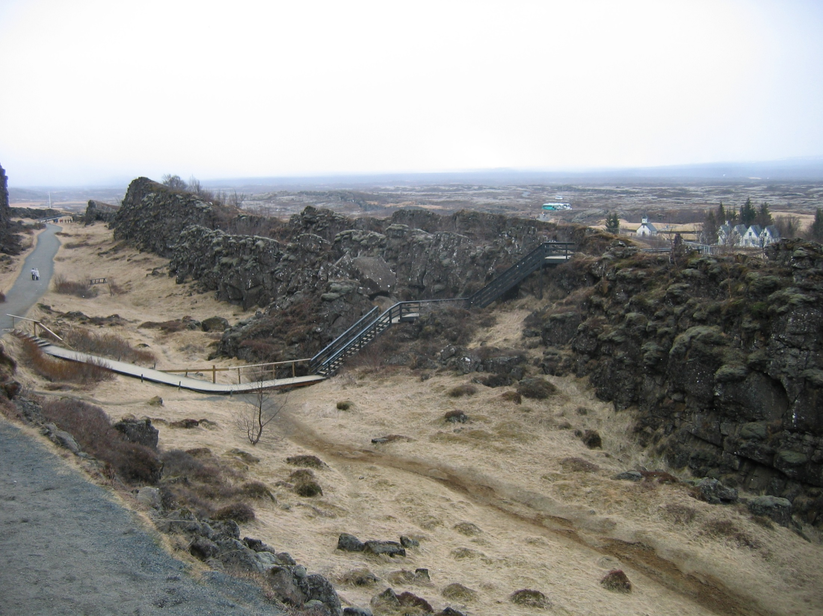

Slide 40
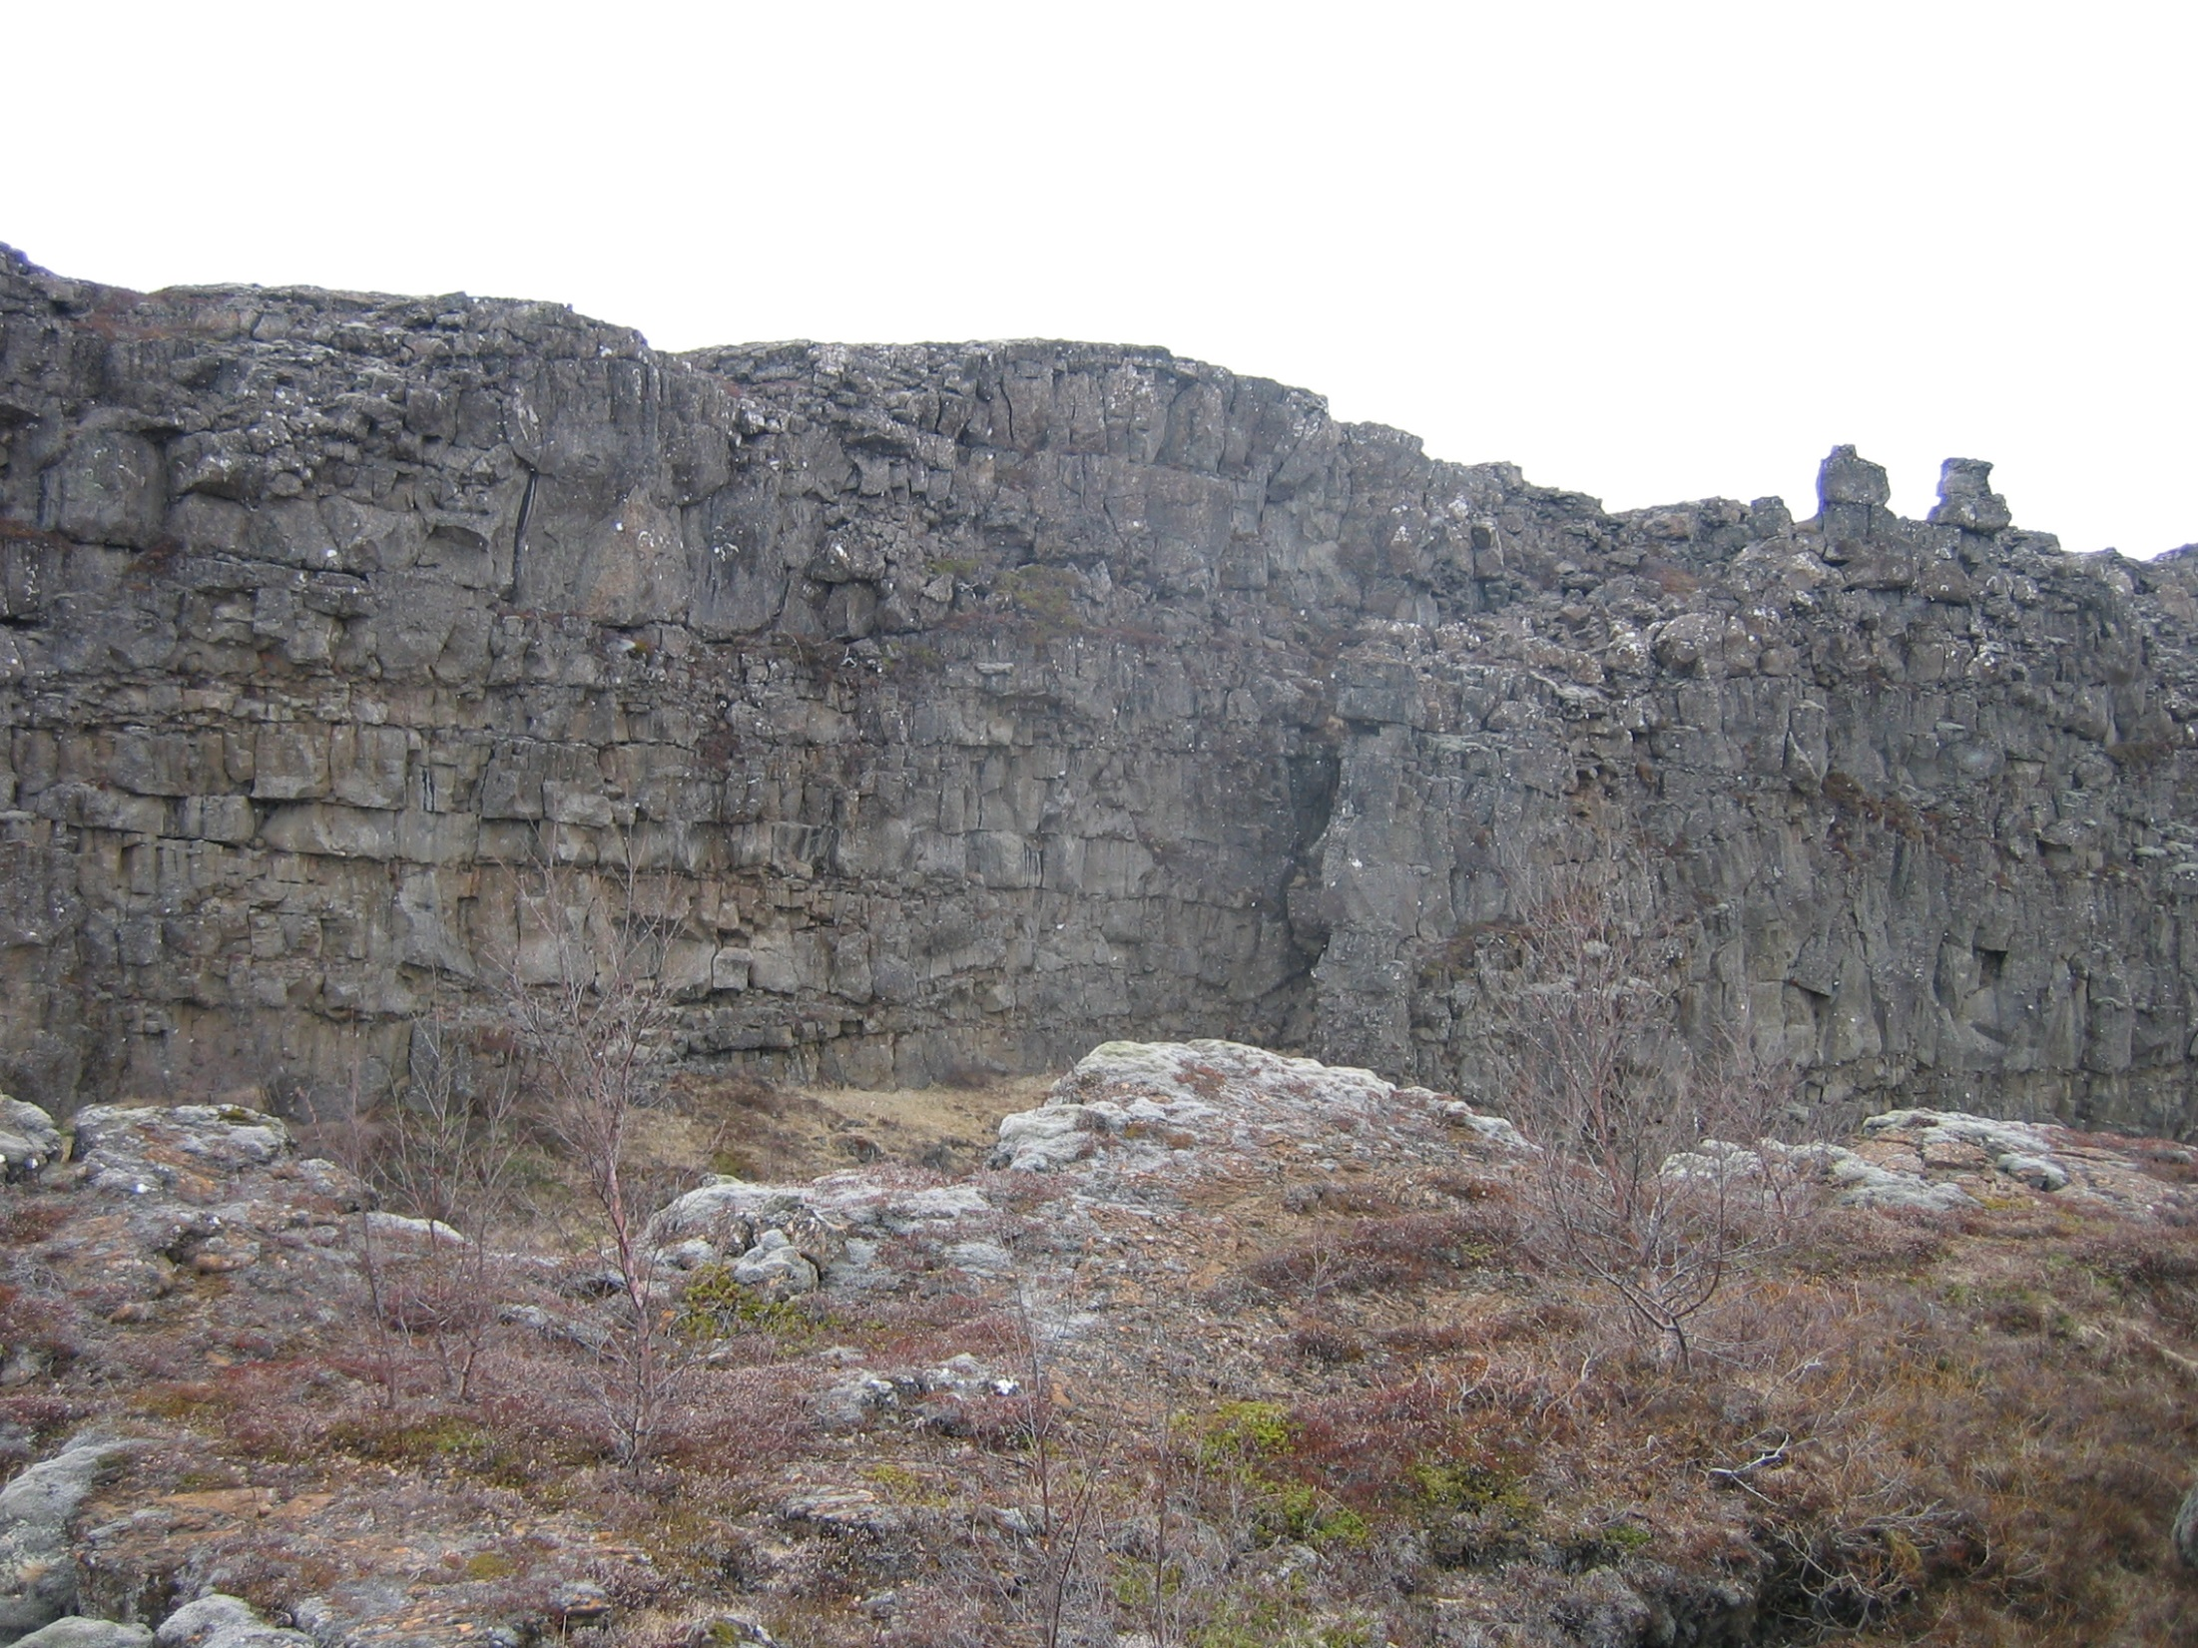

Slide 41
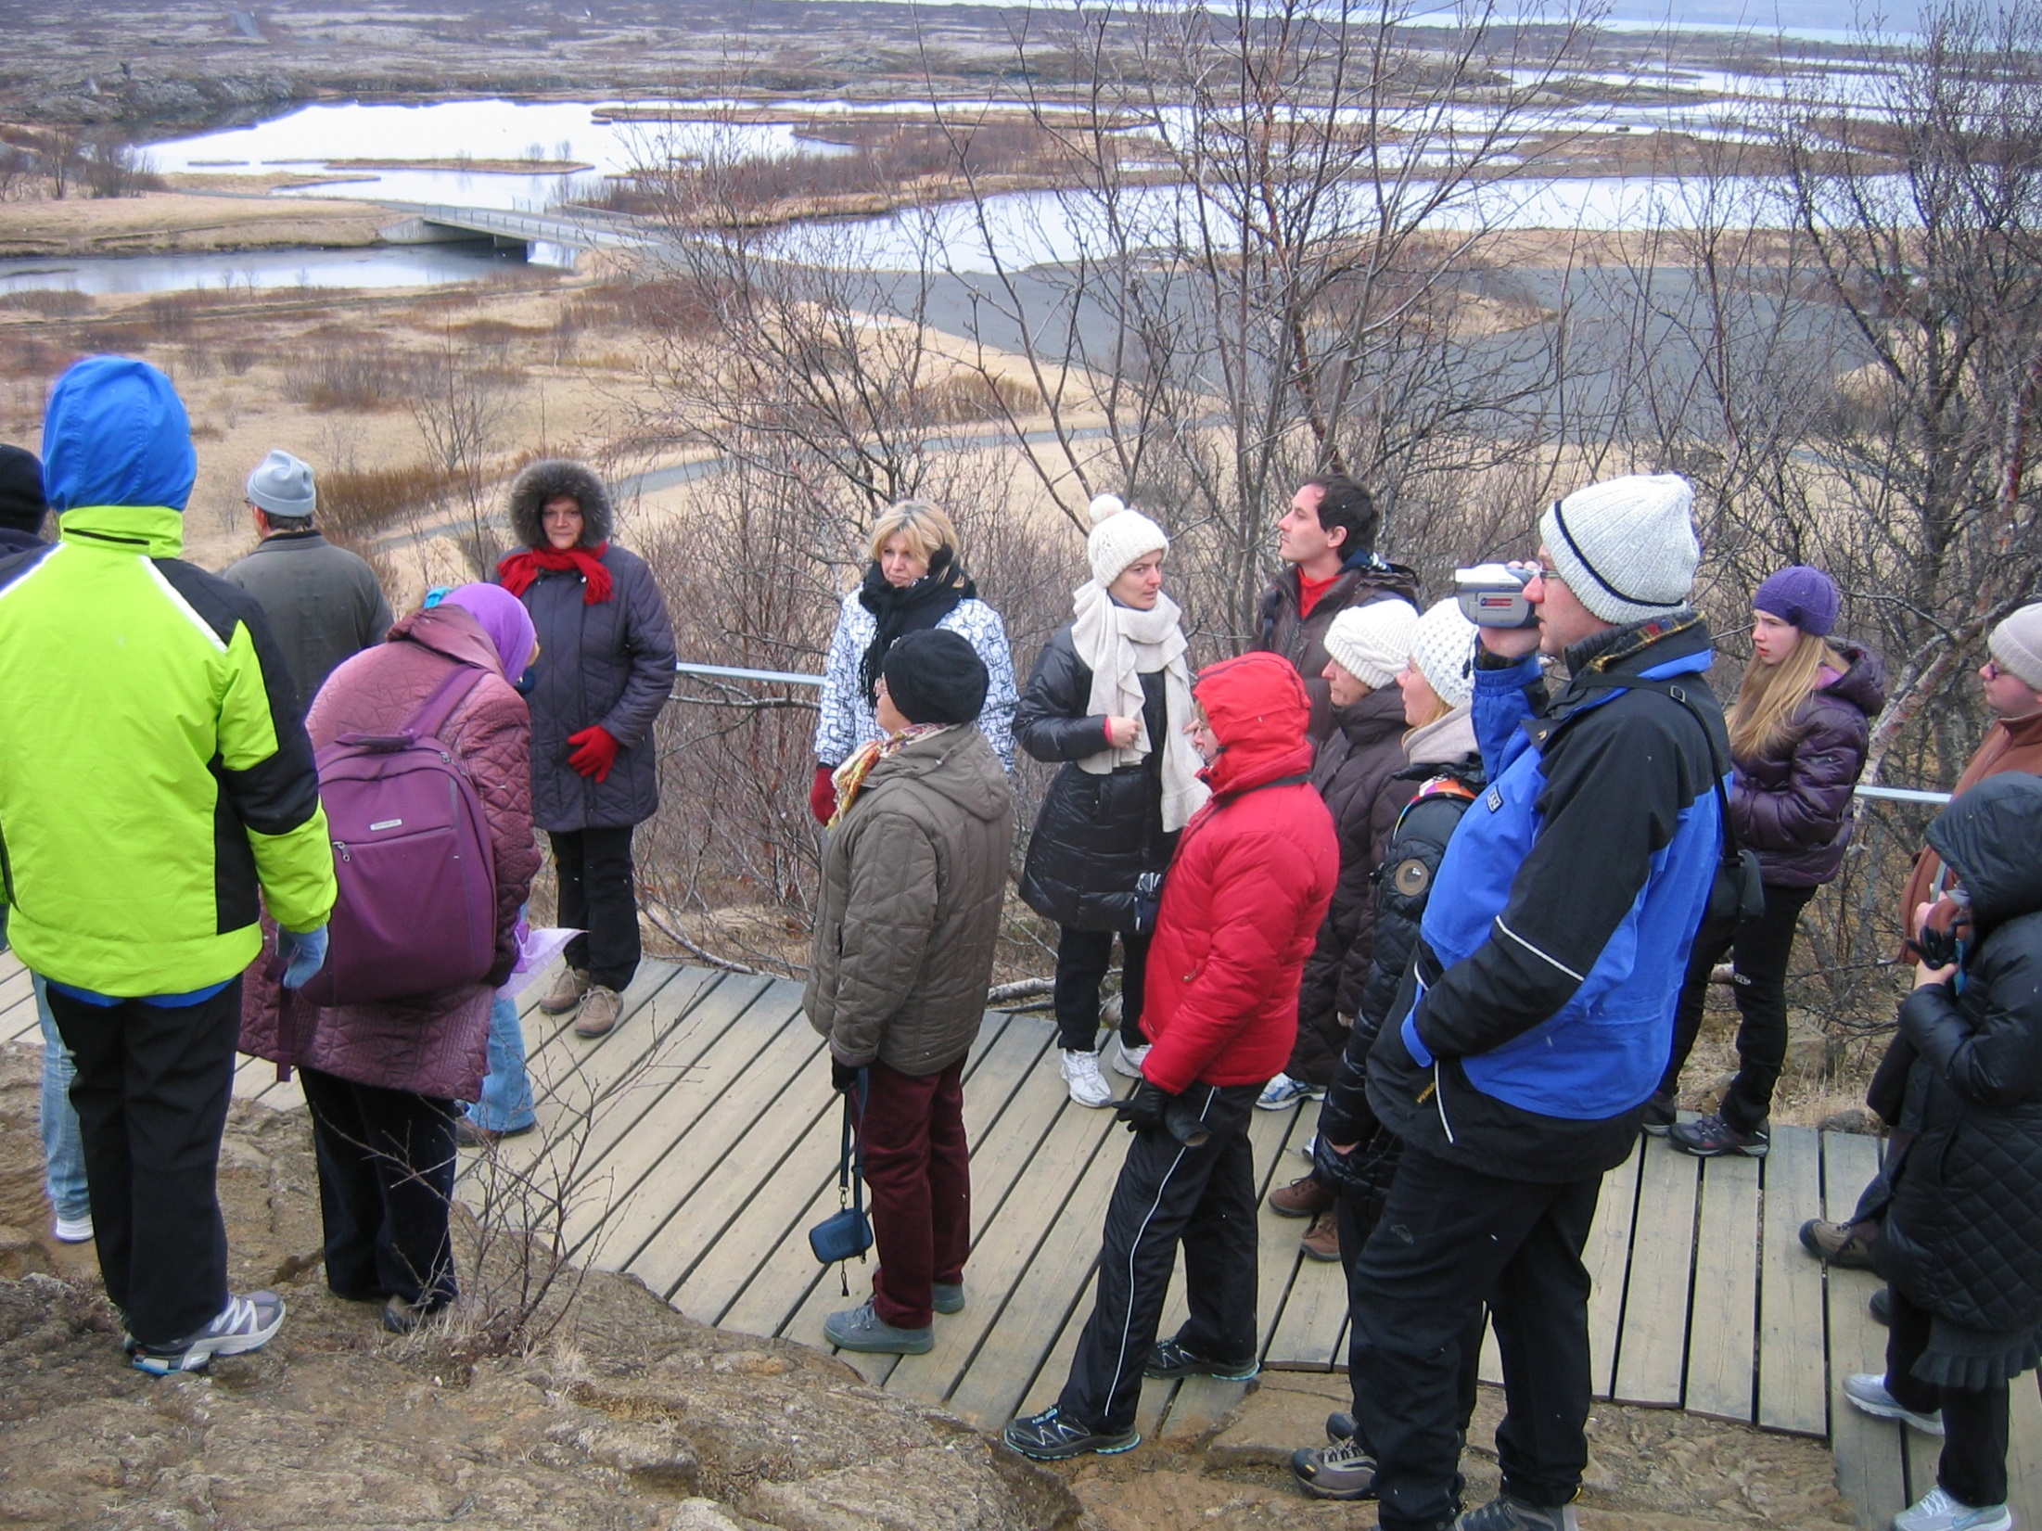

Slide 42
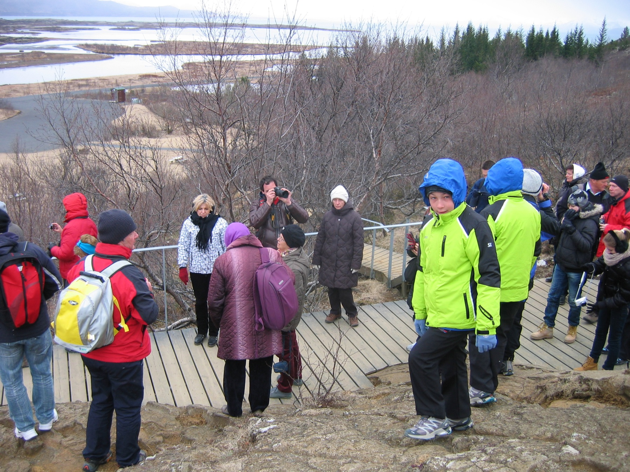
Na tem prostoru je zasedal PARLAMENT – enkrat letno

Slide 44
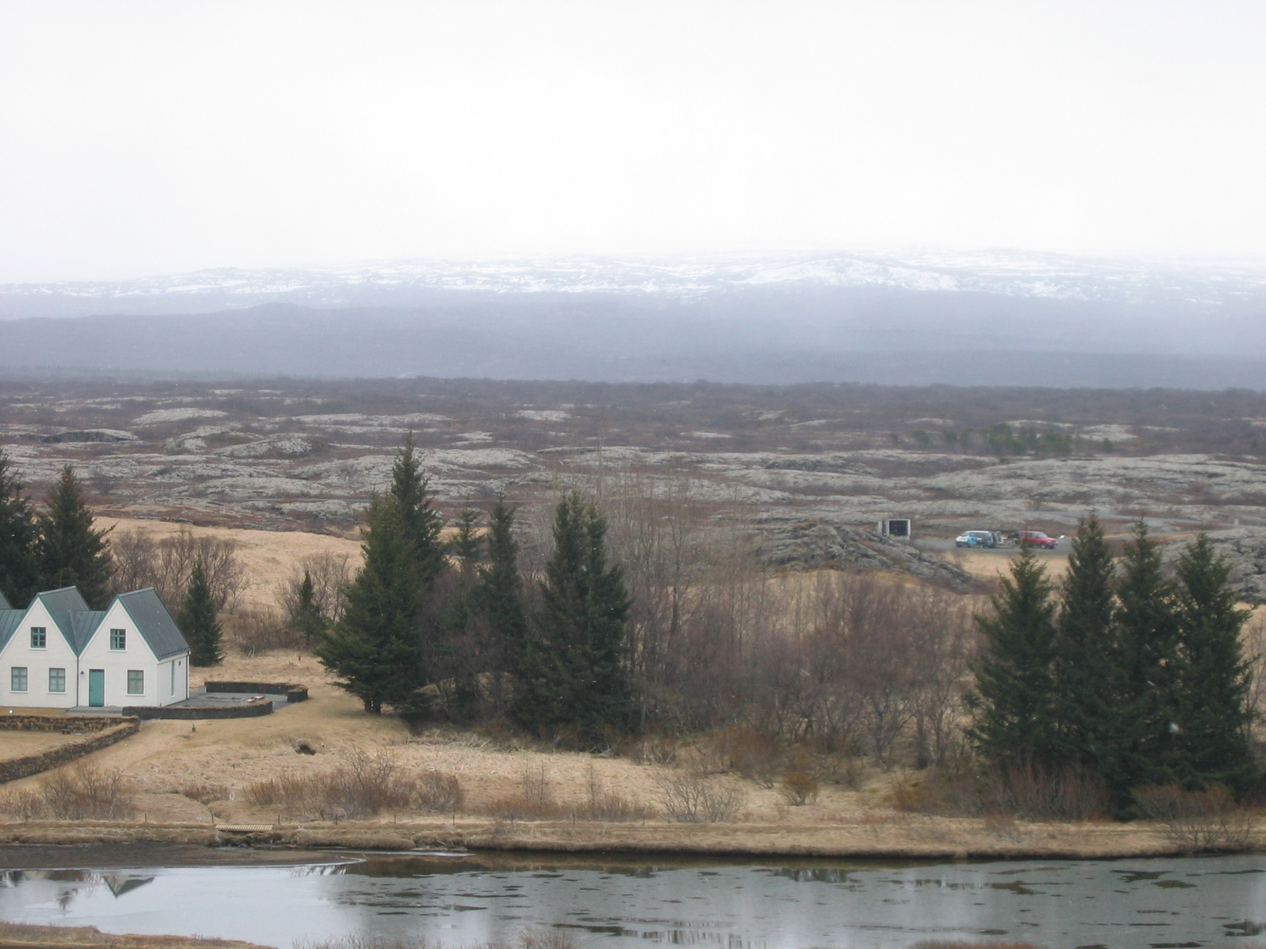

Slide 45
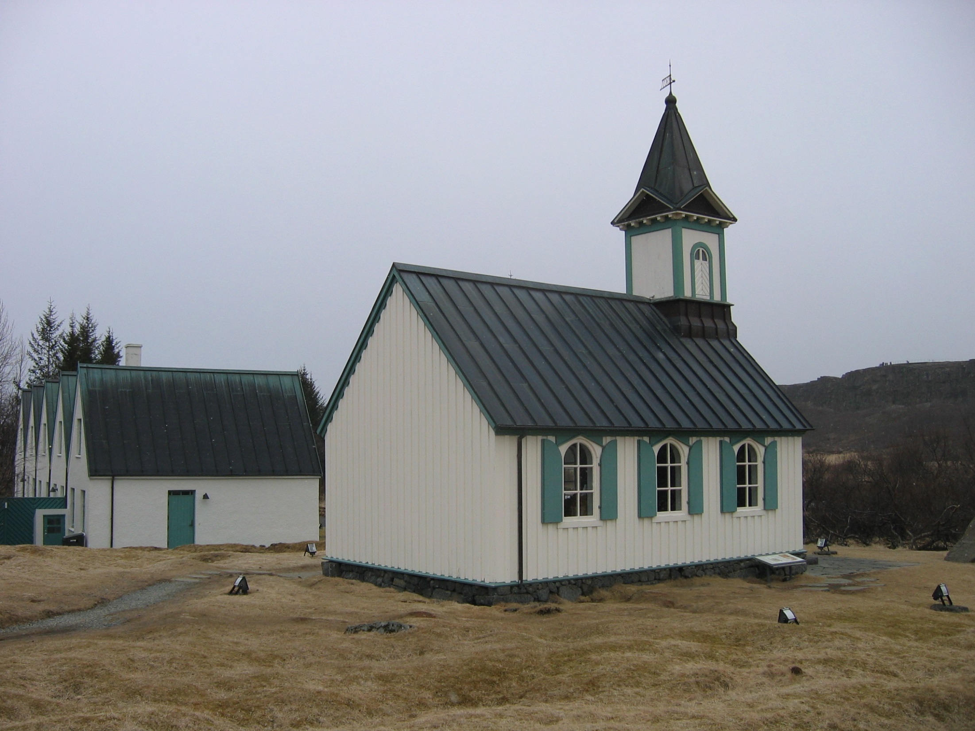

Slide 46
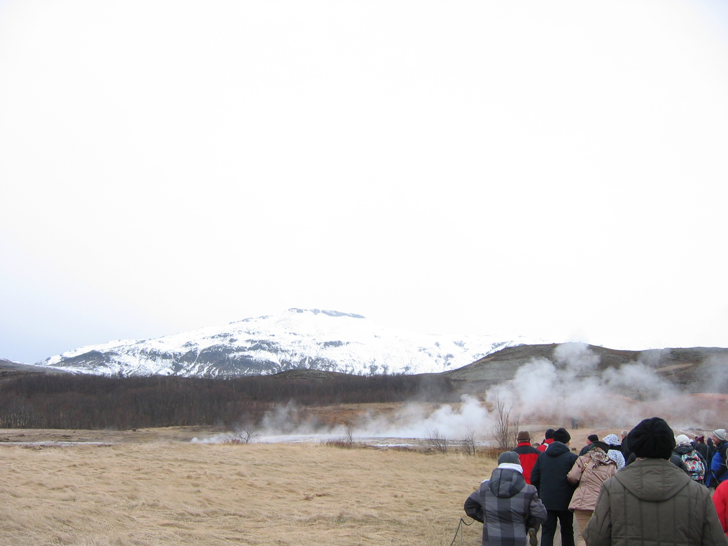

Slide 47
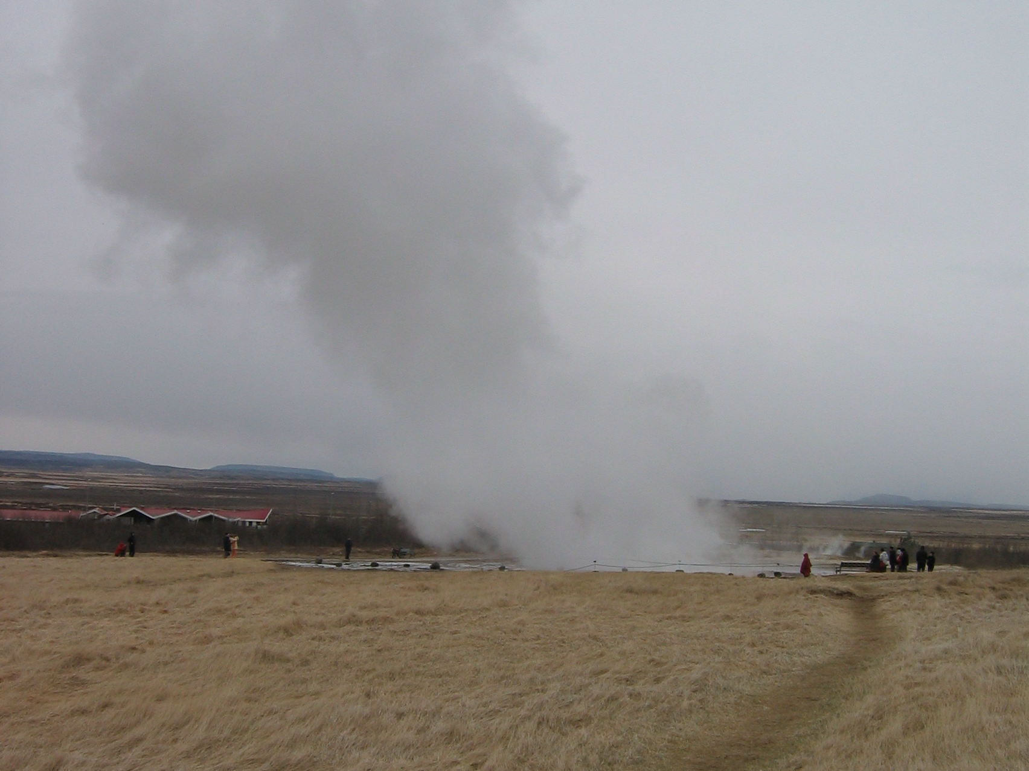

Slide 48
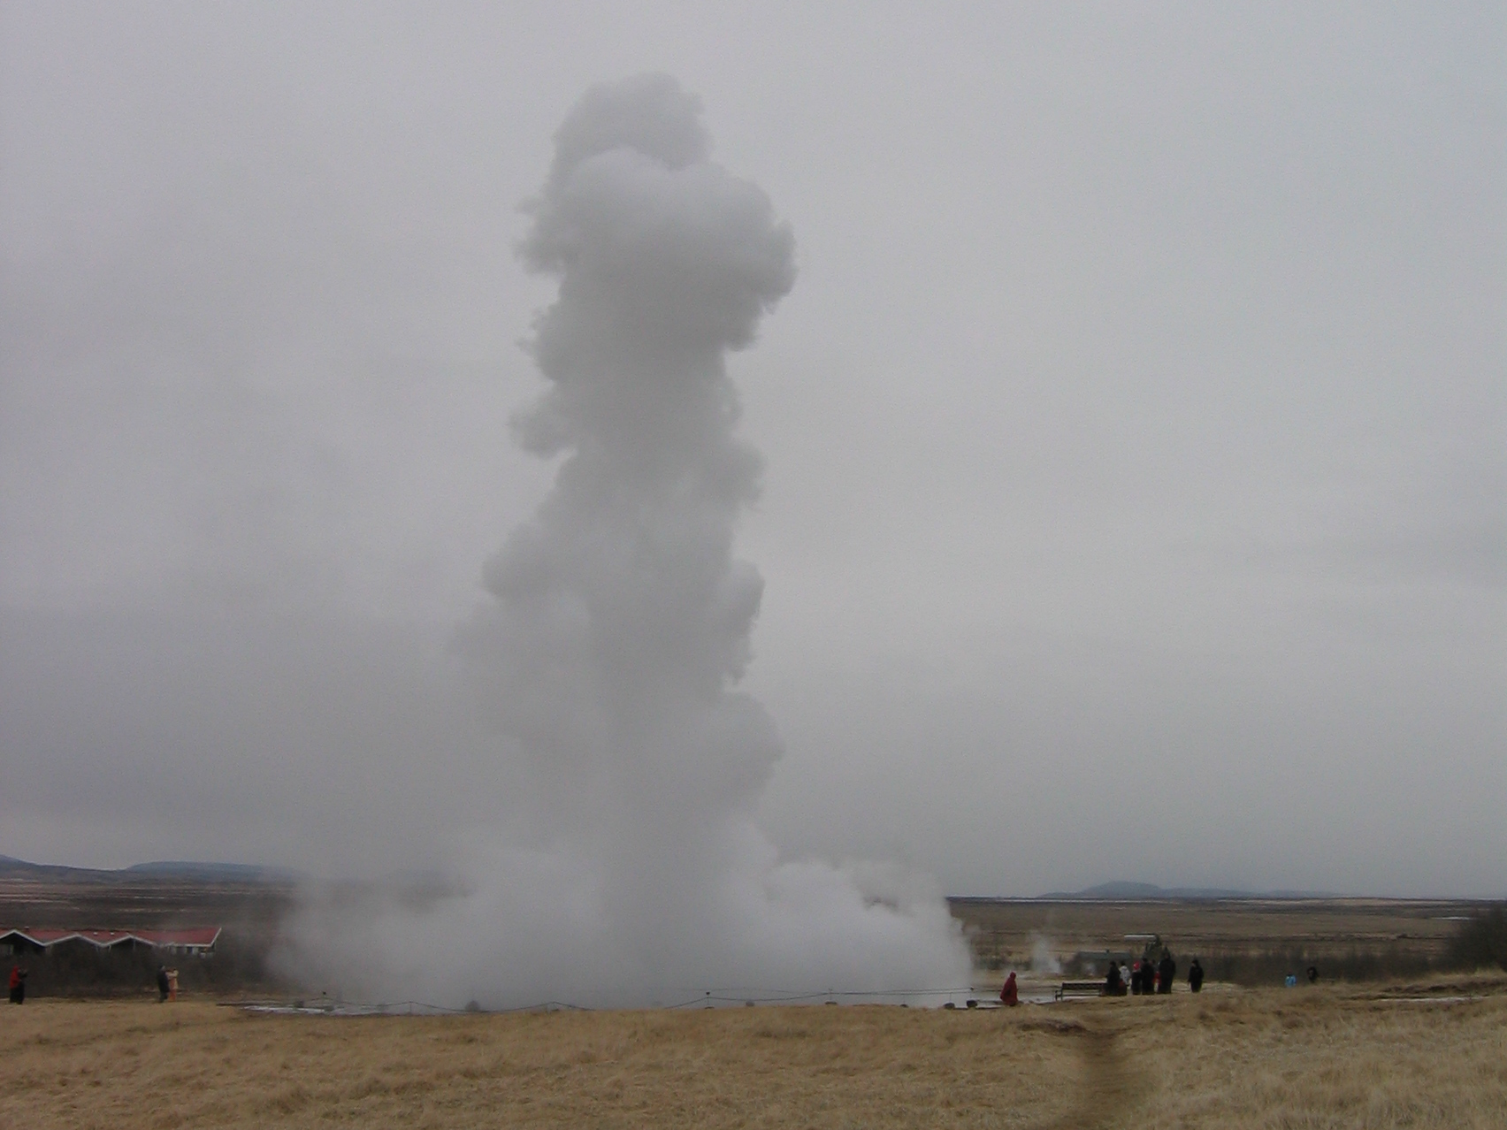

Slide 49
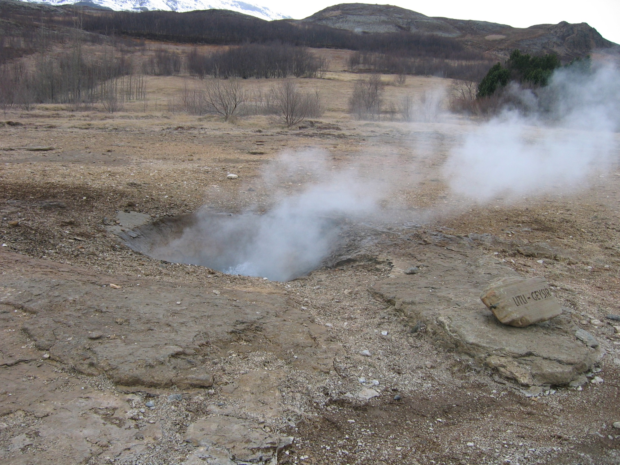

Slide 50
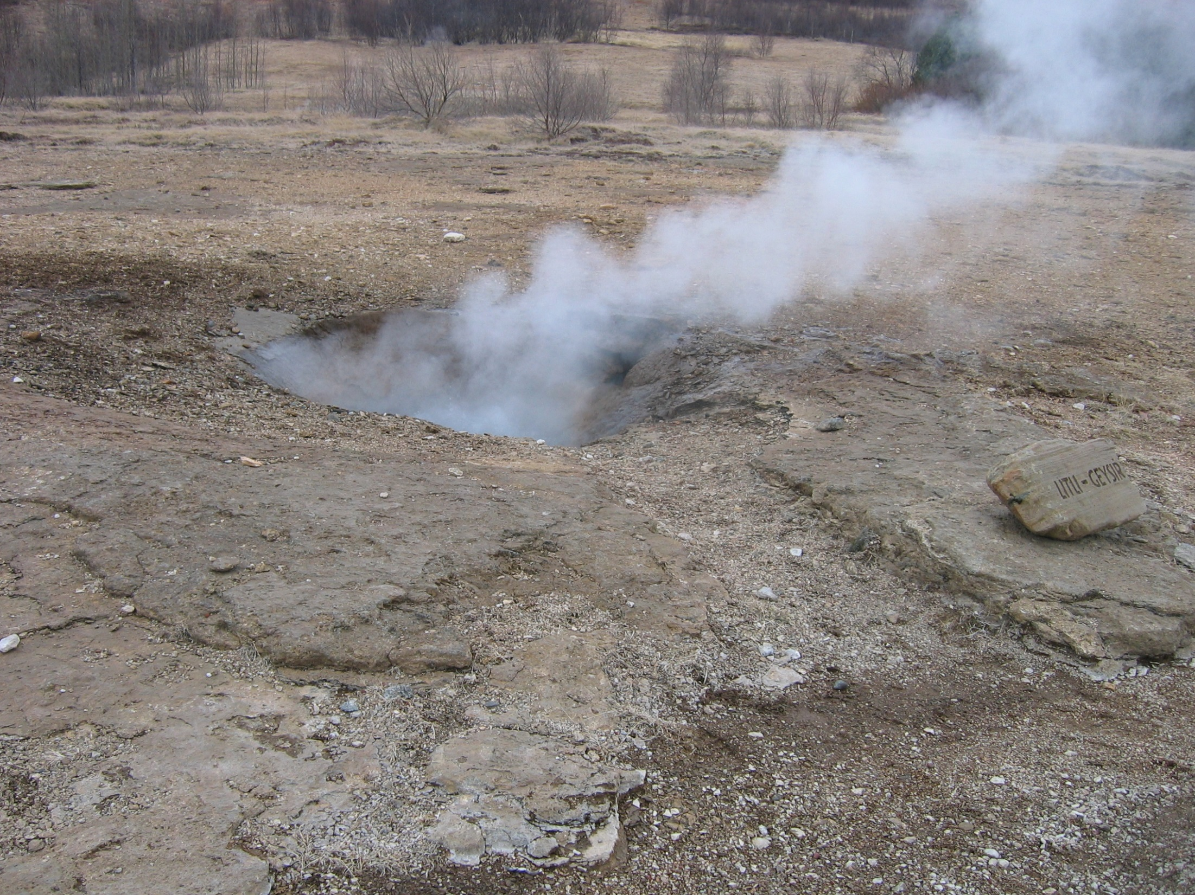

Slide 51
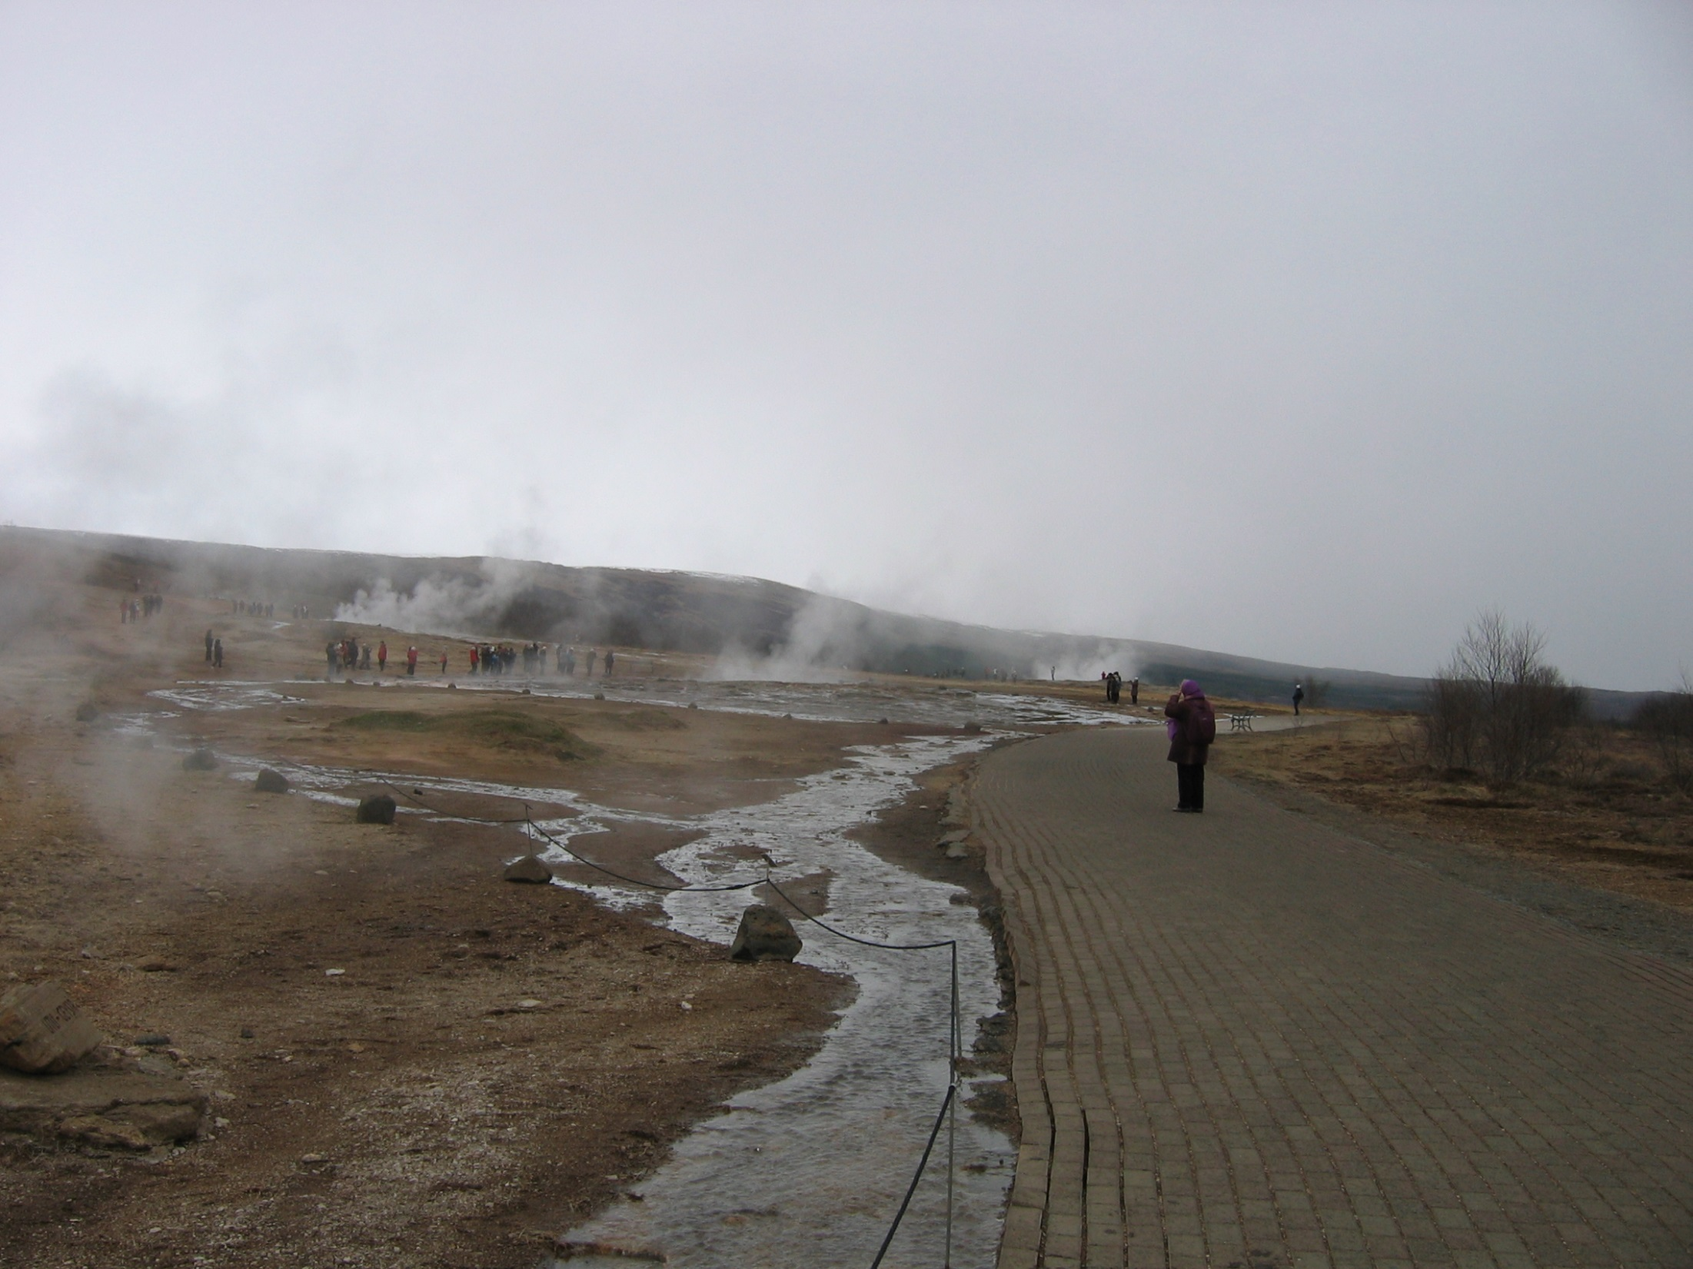

Slide 52
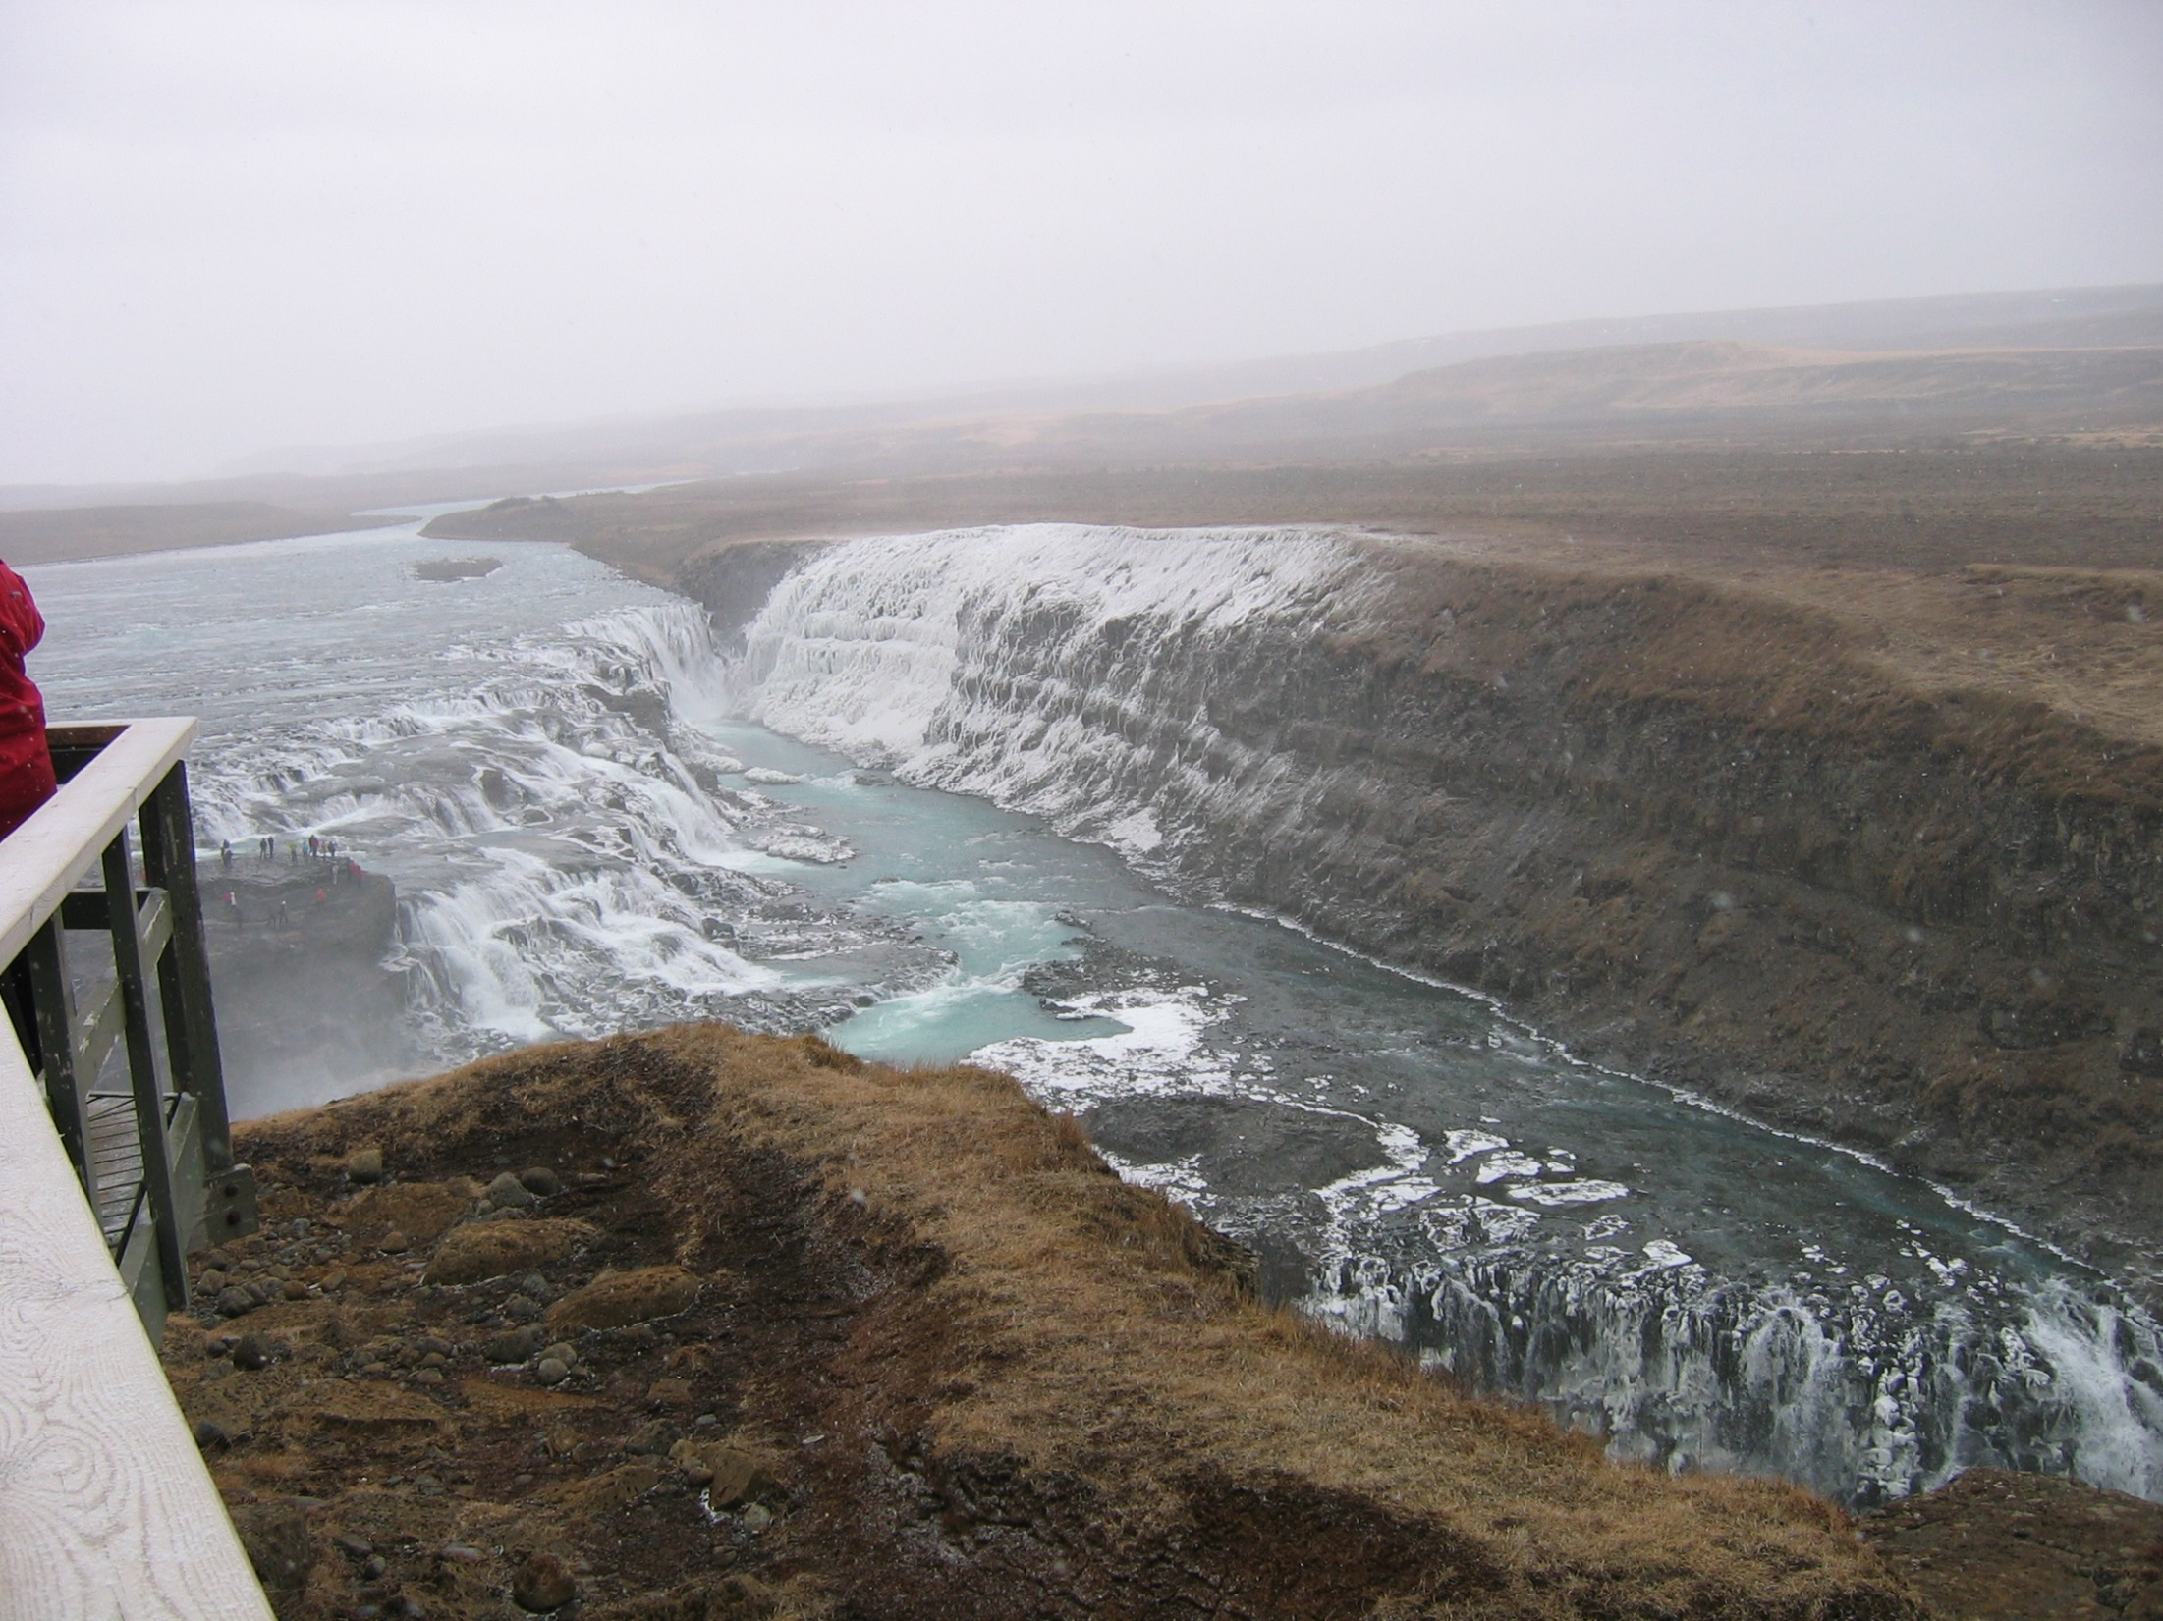

Slide 53
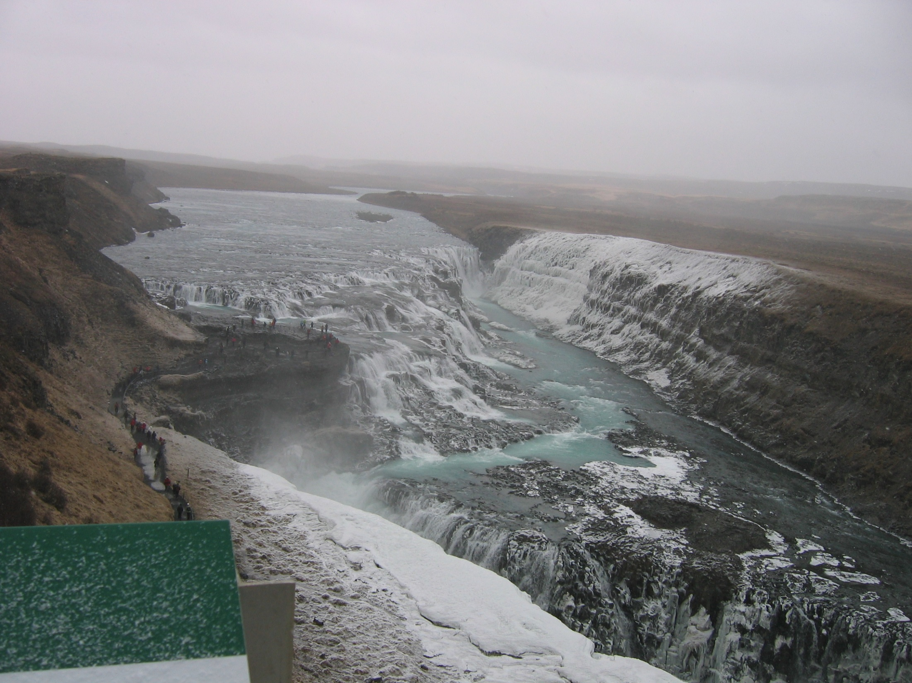

Slide 54
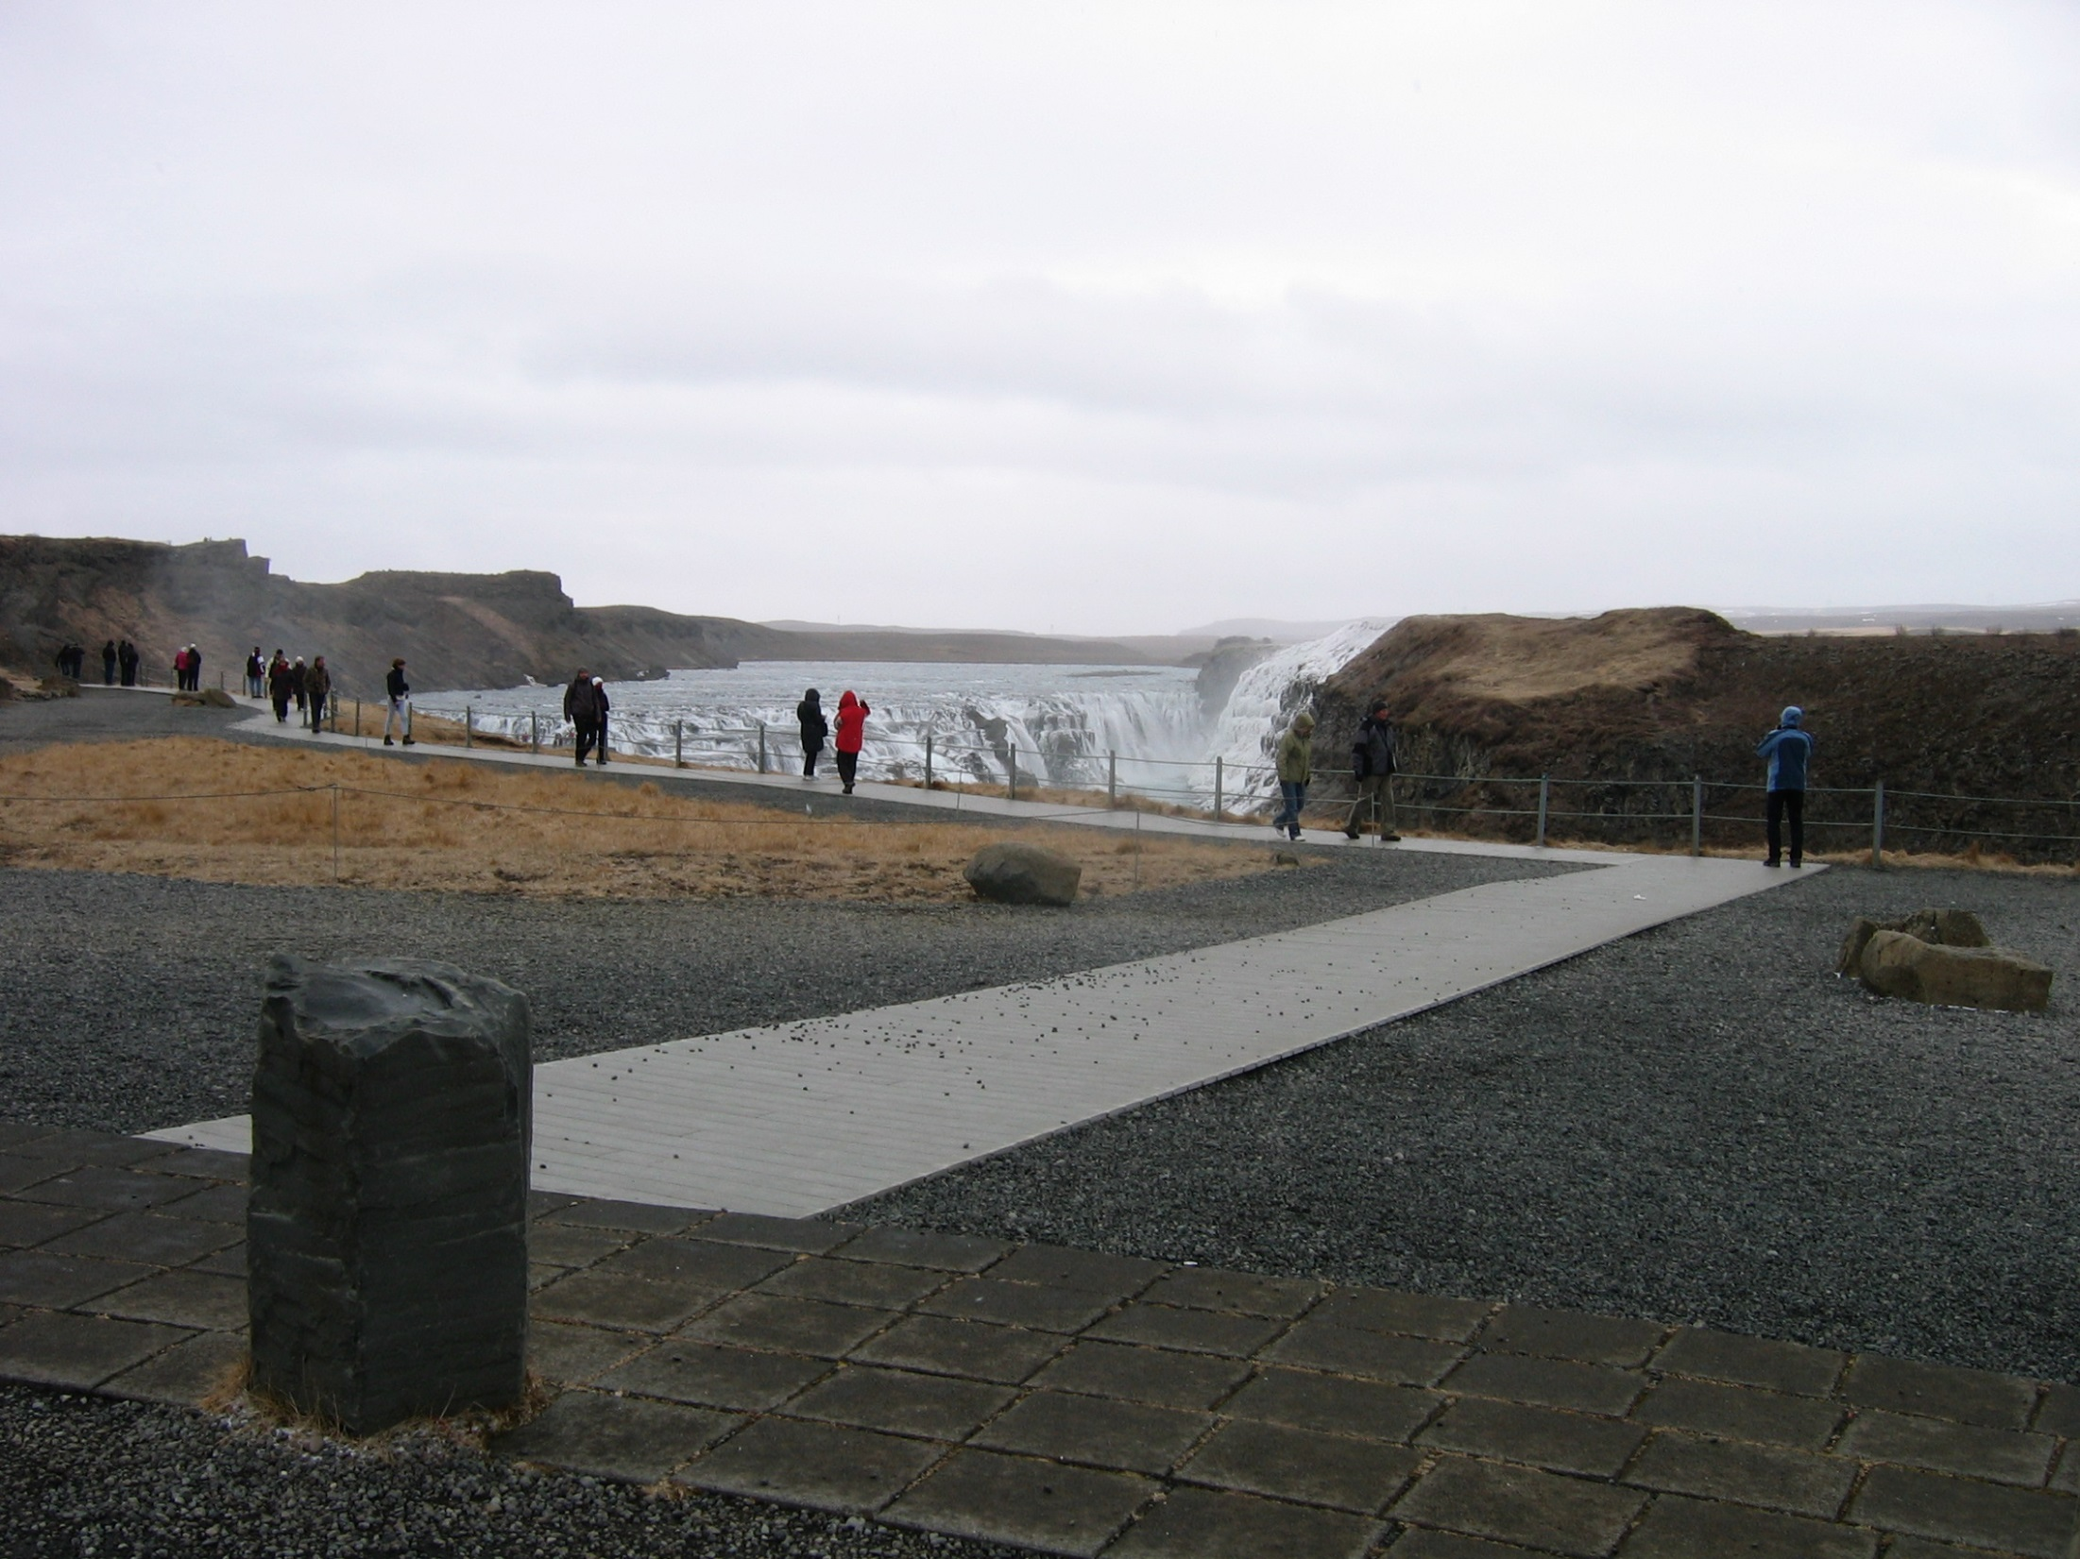

Slide 55


Slide 56


Slide 57
dan, petek (3. 5.): REYKJAVIK (MODRA LAGUNA)| zajtrk Križem kražem po mestu in nepozabno termalno kopanje v „mlečni vodi”med neskončnostjo črne lave
POSEBNOSTI:
galerija IGLU, poznan kipar Islandije
stadion, dvorana, pokriti bazen
„živalski vrt” domačijh živali
posebna „HIŠA”, kjer je bil sestanek REGAN-GORBAČUV, žačetek konca hladne vojne
pravoslavna cerkakev, zelo lepa in velika, tudi koncertna dvorana (obrnitev klopi) in orgle
skladišče toplve vode (24 miljovov m3) za ogrevanje polovice mesta) in nad njim steklena kupula z razgledom, gejzir
ogled opere
ogled pristanišča
naselitev VIKINGOV na otok leta 874, pregnani in davčni uporniki
kopanje v PLAVI LAGUNI, posebni užitek

Slide 58


Slide 59


Slide 60


Slide 61


Slide 62


Slide 63


Slide 64


Slide 65


Slide 66


Slide 67


Slide 68


Slide 69


Slide 70


Slide 71


Slide 72


Slide 73

Razgledna terasa na 24 milijonih m3 tople vode

Slide 74


Slide 75


Slide 76


Slide 77


Slide 78


Slide 79


Slide 80

Rilijef ISLANDIJE

Slide 81

Pot v PLAVO LAGUNO - kopališče

Slide 83


Slide 84


Slide 85


Slide 86


Slide 87

VIKINGI

Slide 88


Slide 89

Vijingiška večerja s programom

Slide 90


Slide 91


Slide 92


Slide 93

Počitek po napornem dnevu

Slide 94
dan, sobota (4. 5.): REYKJAVIK („Južna avantura”: SLAP SELJALANDSFOSS–SLAP SKOGAFOSS–VIK–ledeniški jezik Solheimajokull | zajtrk Malo več – vse do juga otoka – „Južna avantura
POSEBNOSTI:
ogled slapov
Westlandski otoki (eden naseljen)
ledenik v ŽIVO, zelo zanimivo, posebnost VODNI LEDENIK
konji, ovce, postrane ravnine, ker se je otok dvignil, povsod lava, tudi že rodovitna zemlja
vasiva vIK, zanimiva trgovina z volnenimi izdelki, karavana terencev na črpalki, v restavraciji OVČJA OBARA zelo dobra
zanimivi trije „KLIFI”, gledajo oiz morja

Slide 95


Slide 96


Slide 97


Slide 99


Slide 100


Slide 101


Slide 102

Ledenik

Slide 103


Slide 104

Pod ledenikom

Slide 105

Pod ledenikom

Slide 106


Slide 107


Slide 108


Slide 109


Slide 110


Slide 111


Slide 112


Slide 113

Znameniti KLIFI

Slide 114


Slide 115


Slide 116


Slide 117


Slide 118


Slide 119


Slide 120


Slide 121


Slide 122


Slide 123
dan, nedelja (5. 5.): REYKJAVIK–KEFLAVIK–LJUBLJANA| zajtrk Po zajtrku prosto za samostojne sprehode, še zadnje nakupe spominkov.
POSEBNOSTI:
bovši trg
KLNITONOV HOT-DOG
katočliška cerkev
kavarna PARIS
trgovine in ponudba
obalna straža
bife v OPERI
vikingška ladja – zaščitni znak Islandije

Slide 124


Slide 125

Obalna straža

Slide 126

Katoliška cerkev

Slide 127

Skulptura VIKINGIŠKE LADJE

Slide 128


Slide 129


Slide 130

Kavarna – restavracija PARIS

Slide 131

Letališče KEFLAVIK

Slide 132

Letališče KEFLAVIK - restavracija

Slide 133
dan, ponedeljek (6. 5.): PRIHOD V LJUBLJANA|
POSEBNOSTI:
Pristanek na letališču
Po slabem tednu dni ponovno v damači hiši

Slide 134


Slide 135


Slide 136


